Slide 1
GESUNDHEITSMANAGEMENT I
Teil 2a-3
Prof. Dr. Steffen Fleßa
Lst. für Allgemeine Betriebswirtschaftslehre und Gesundheitsmanagement
Universität Greifswald

Slide 2
Kapitel 2: Gliederung
2 Struktur des Gesundheitswesens
  2.1 Epidemiologische Grundlagen und Versorgungsstrukturen
    2.1.1 Grundlegende Größen
    2.2.2 Demographische Grundlagen
    2.2.3 Gesundheitsstatistiken
    2.2.4 Versorgung
    2.2.5 Korrelationen
  2.2 Struktur des deutschen Krankenhauswesens
    2.2.1 Einrichtungen
    2.2.2 Institutionen und Organisationen
    2.2.3 Entwicklungen

Slide 3
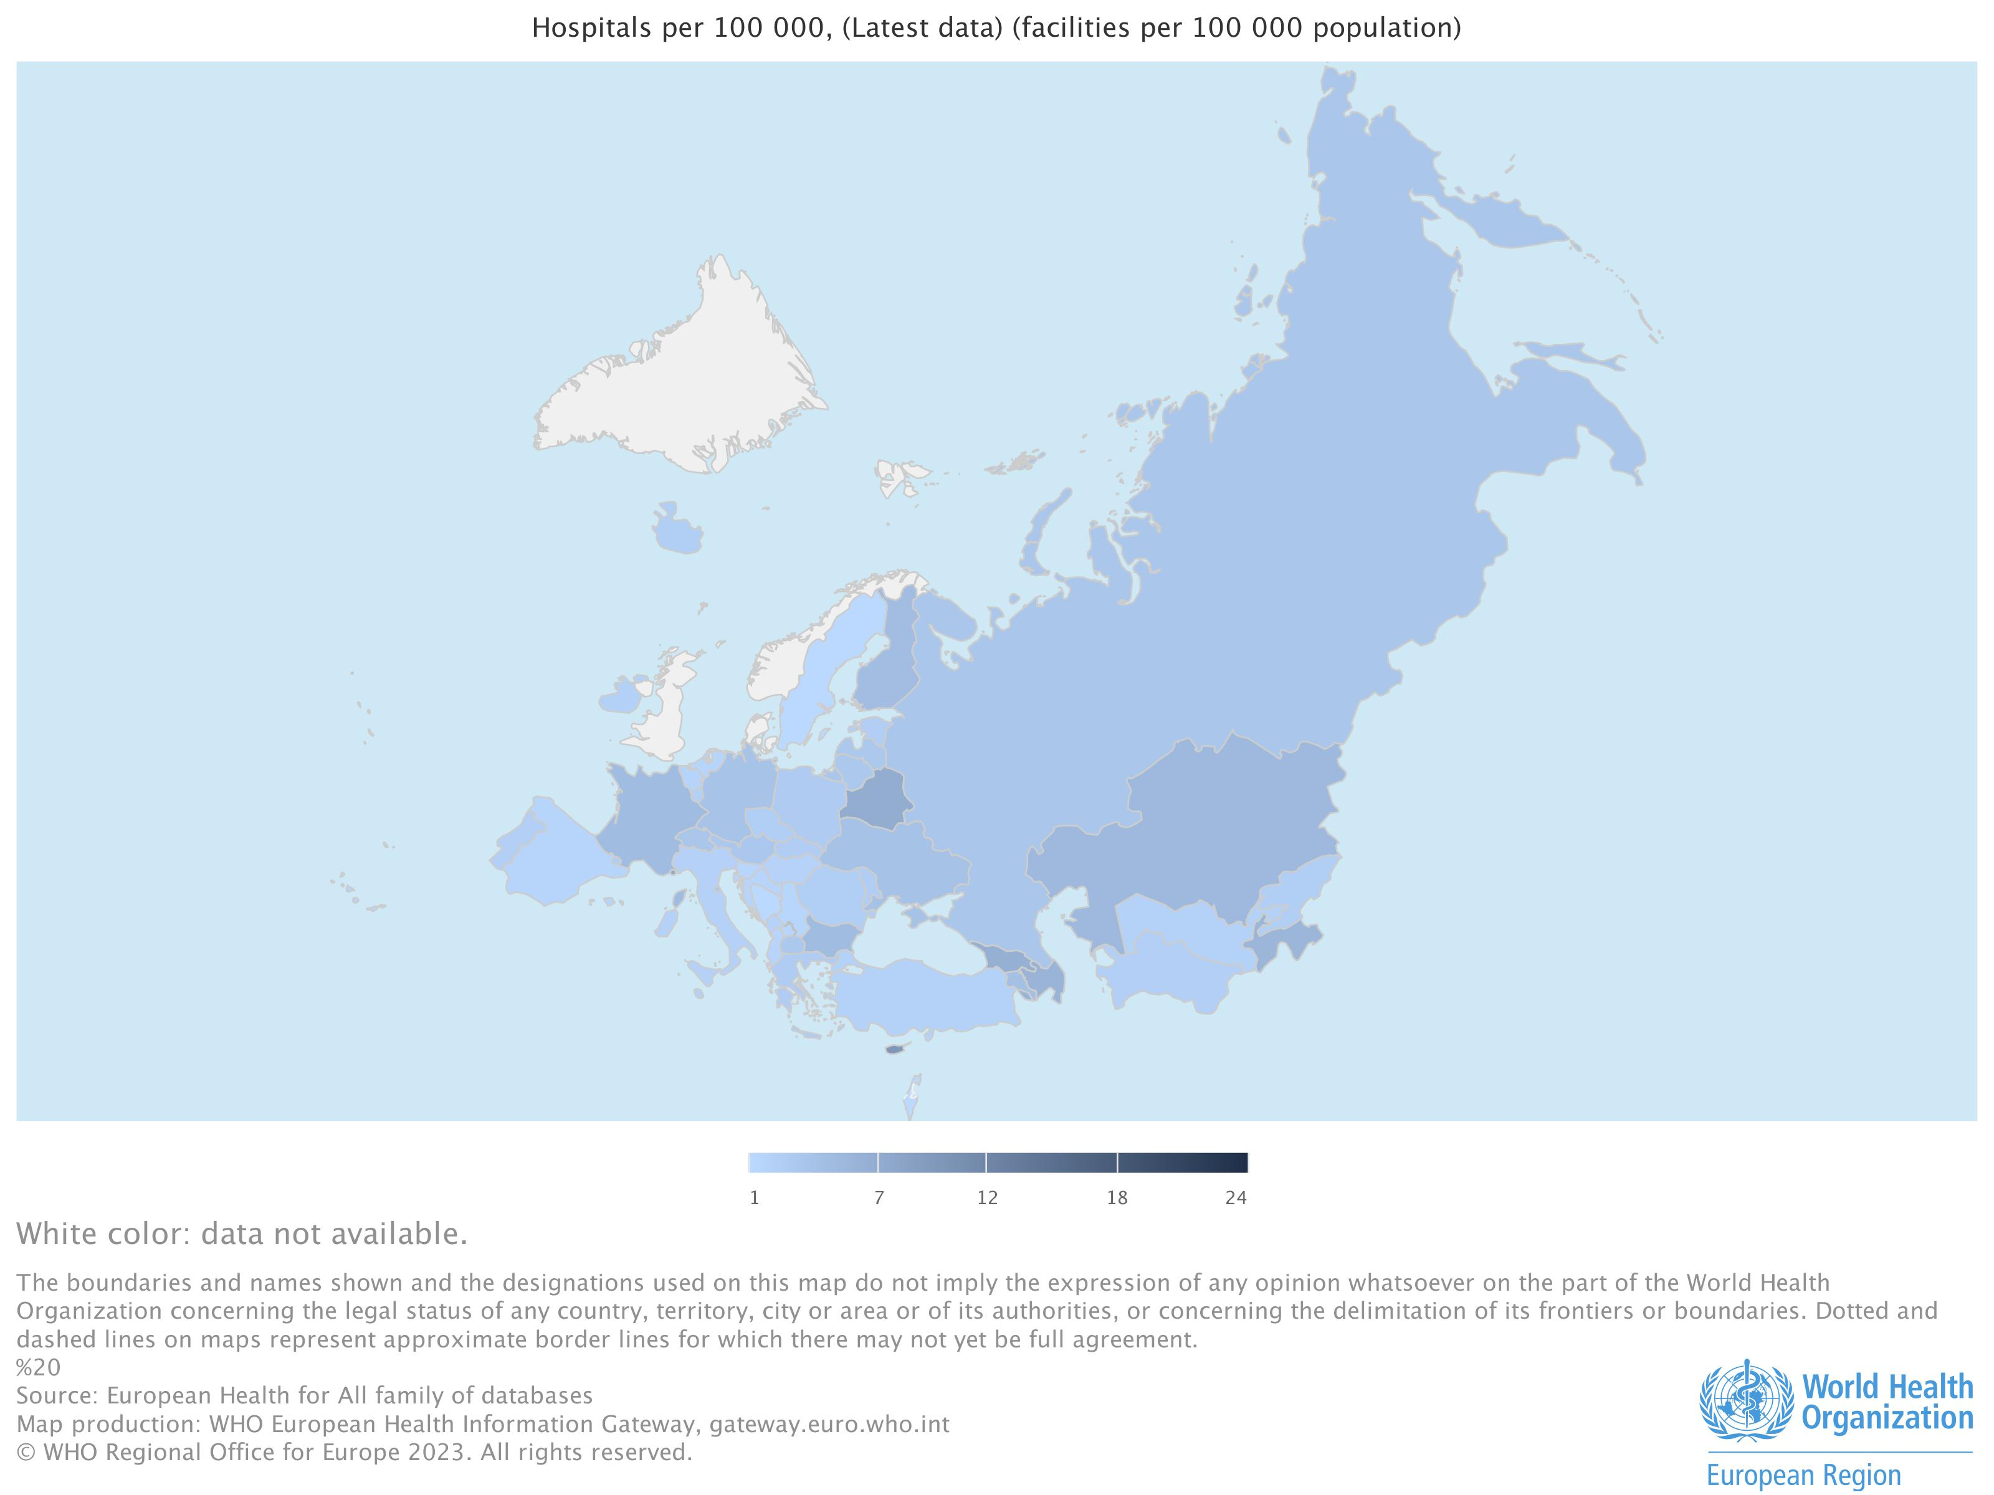
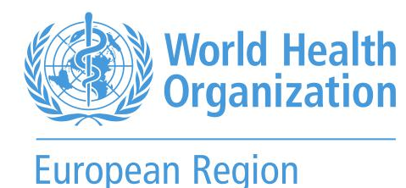
2.2.4 Versorgung a) Krankenhäuser und -betten

Slide 4
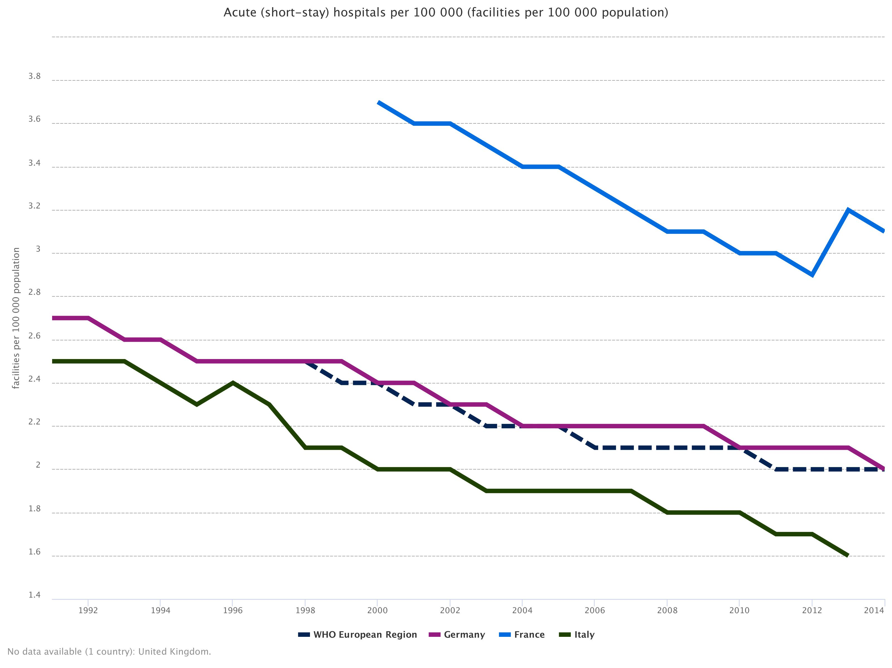
Akutkrankenhäuser pro 100.000 EW
Akutkrankenhausbetten pro 100.000 EW
Letzte WHO-Daten von 2014!

Slide 5
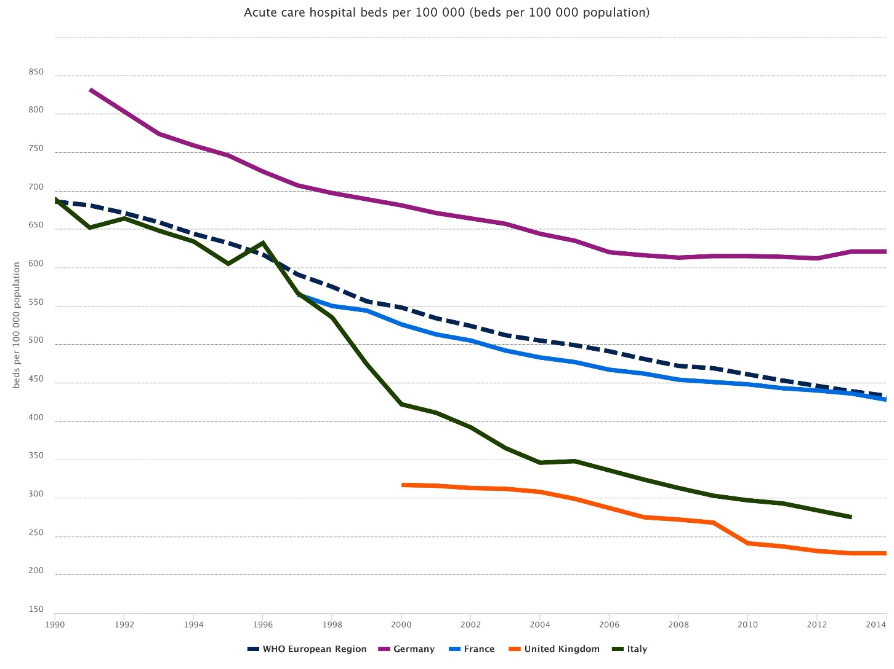
Akutkrankenhausbetten pro 100.000 EW
Letzte WHO-Daten von 2014!

Slide 6
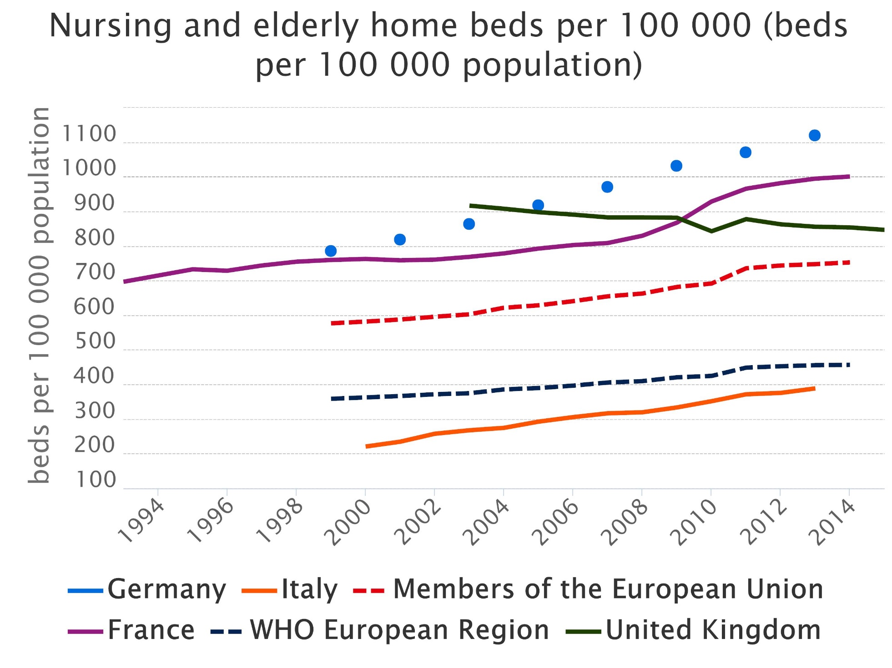
Betten in Pflegeeinrichtungen pro 100.000 EW
Letzte WHO-Daten von 2014!

Slide 7
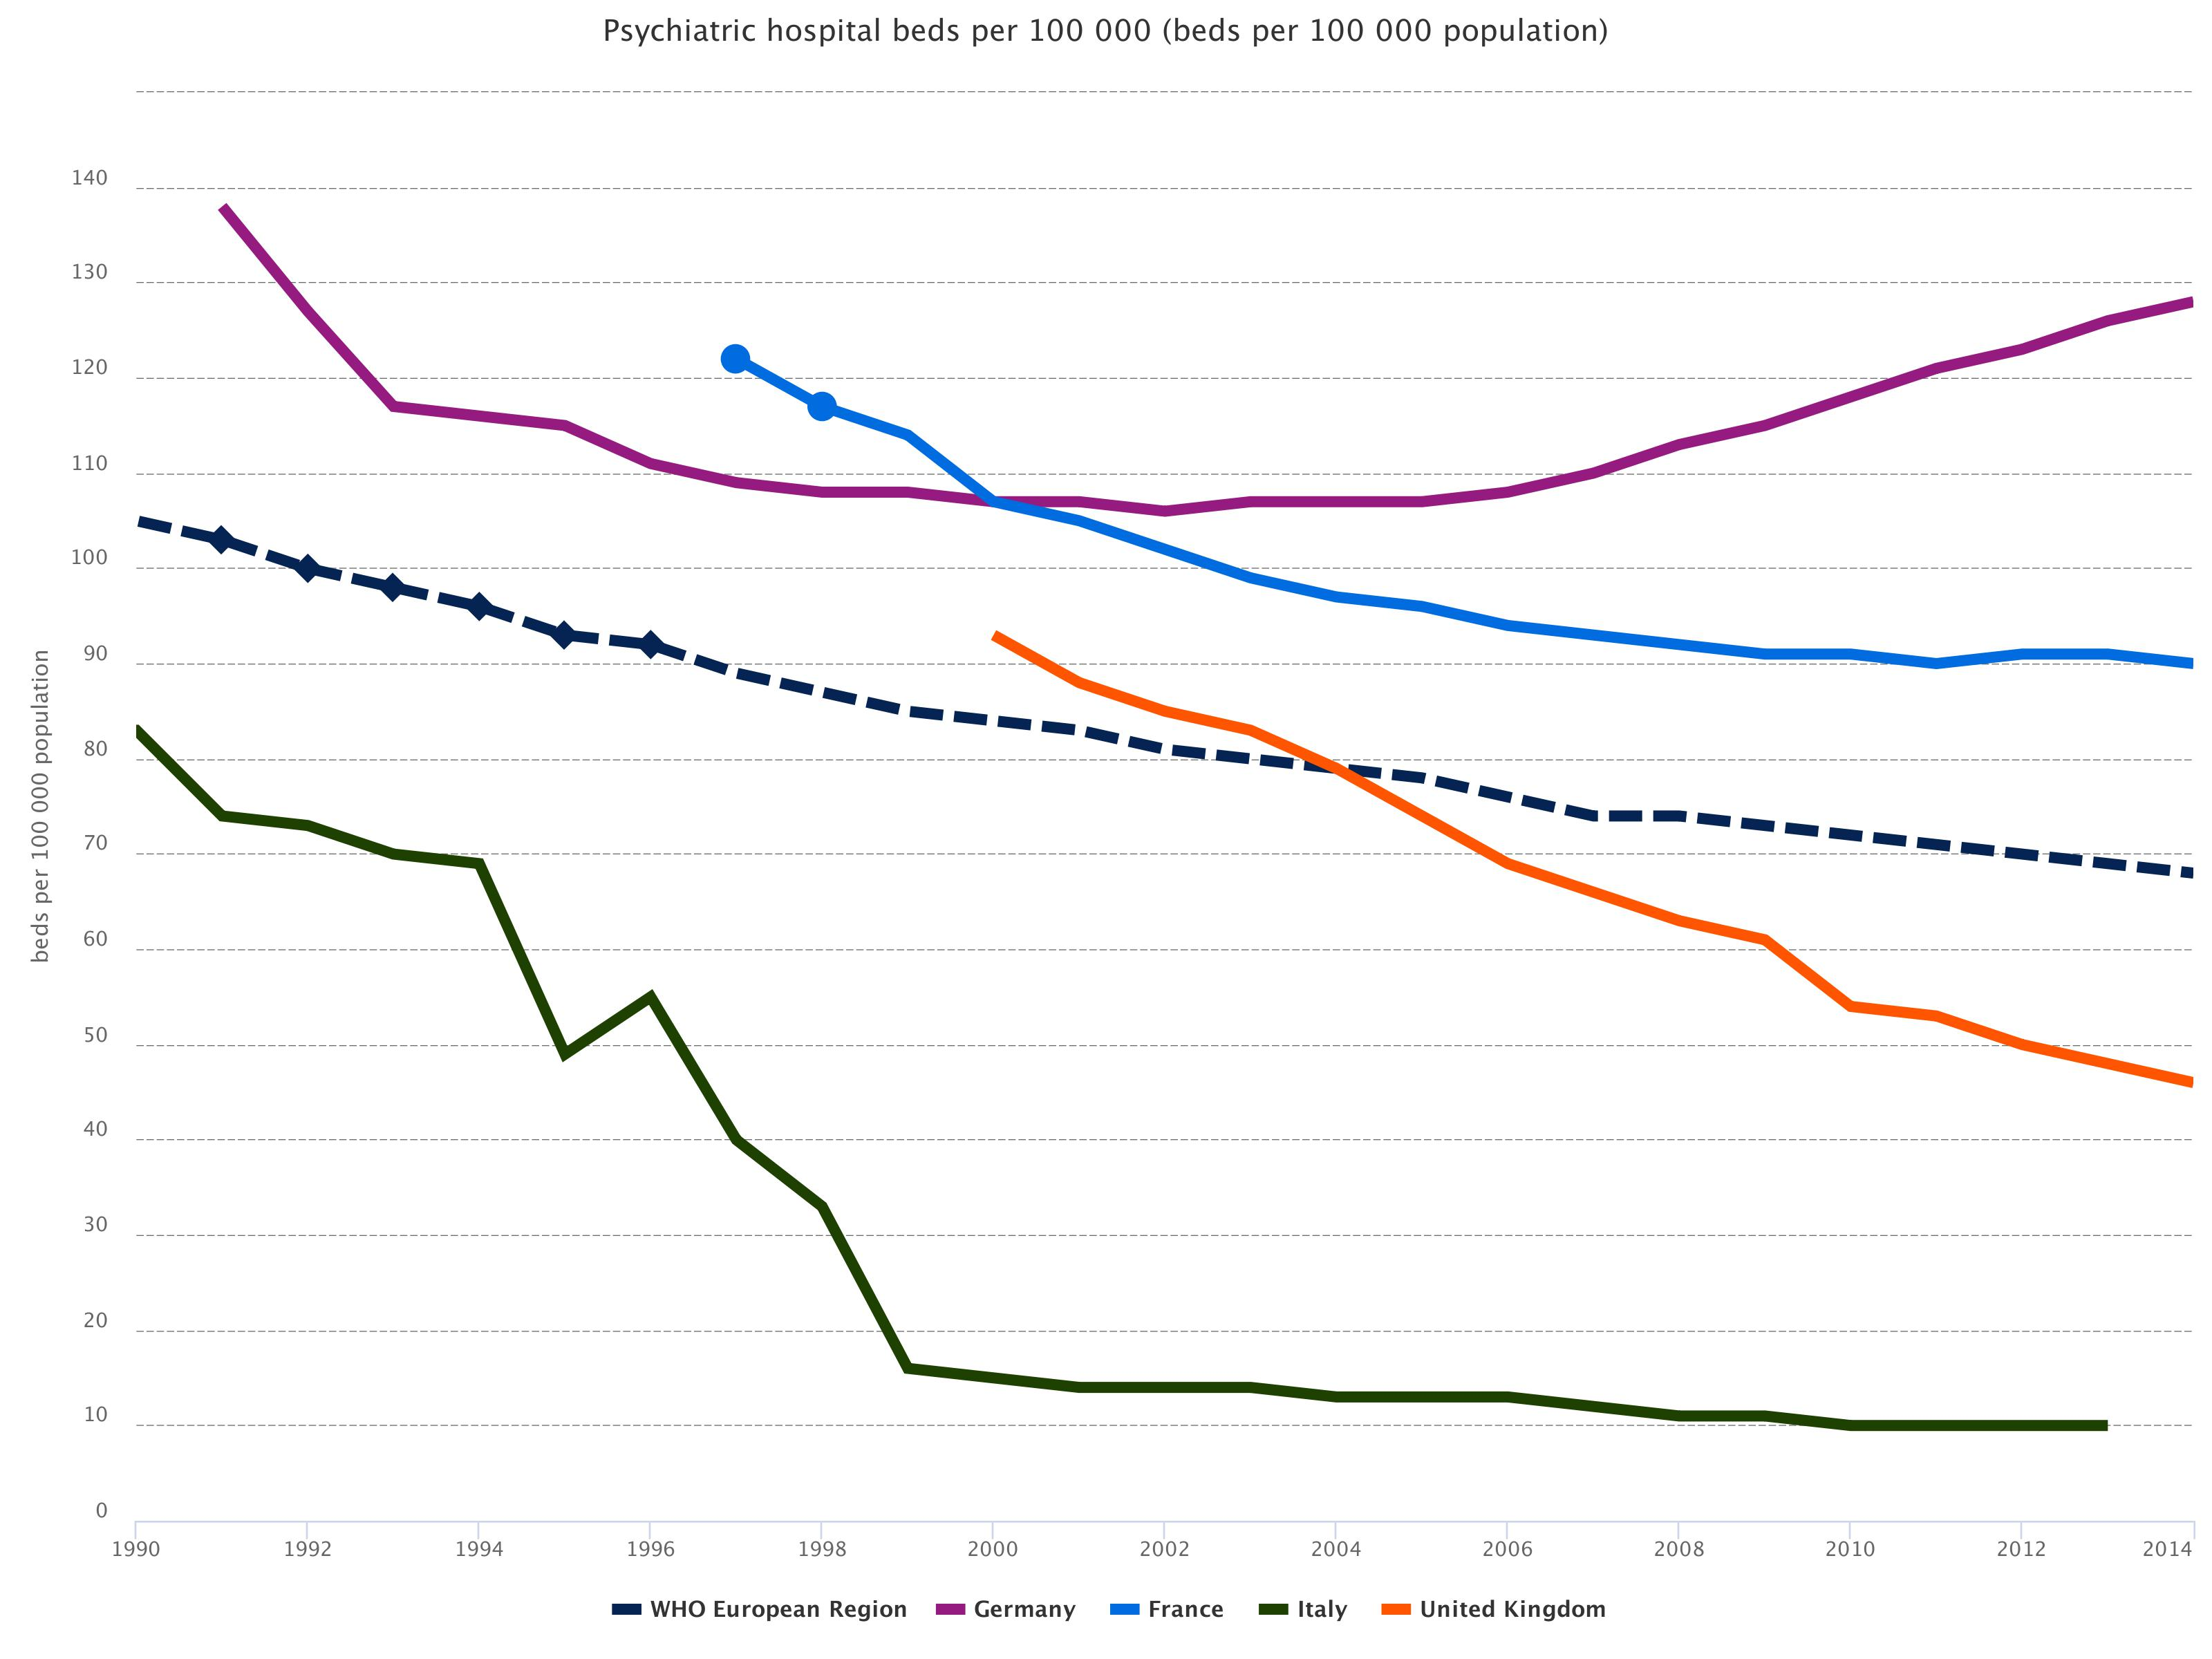
Psychiatriebetten pro 100.000 EW
Letzte WHO-Daten von 2014!

Slide 8
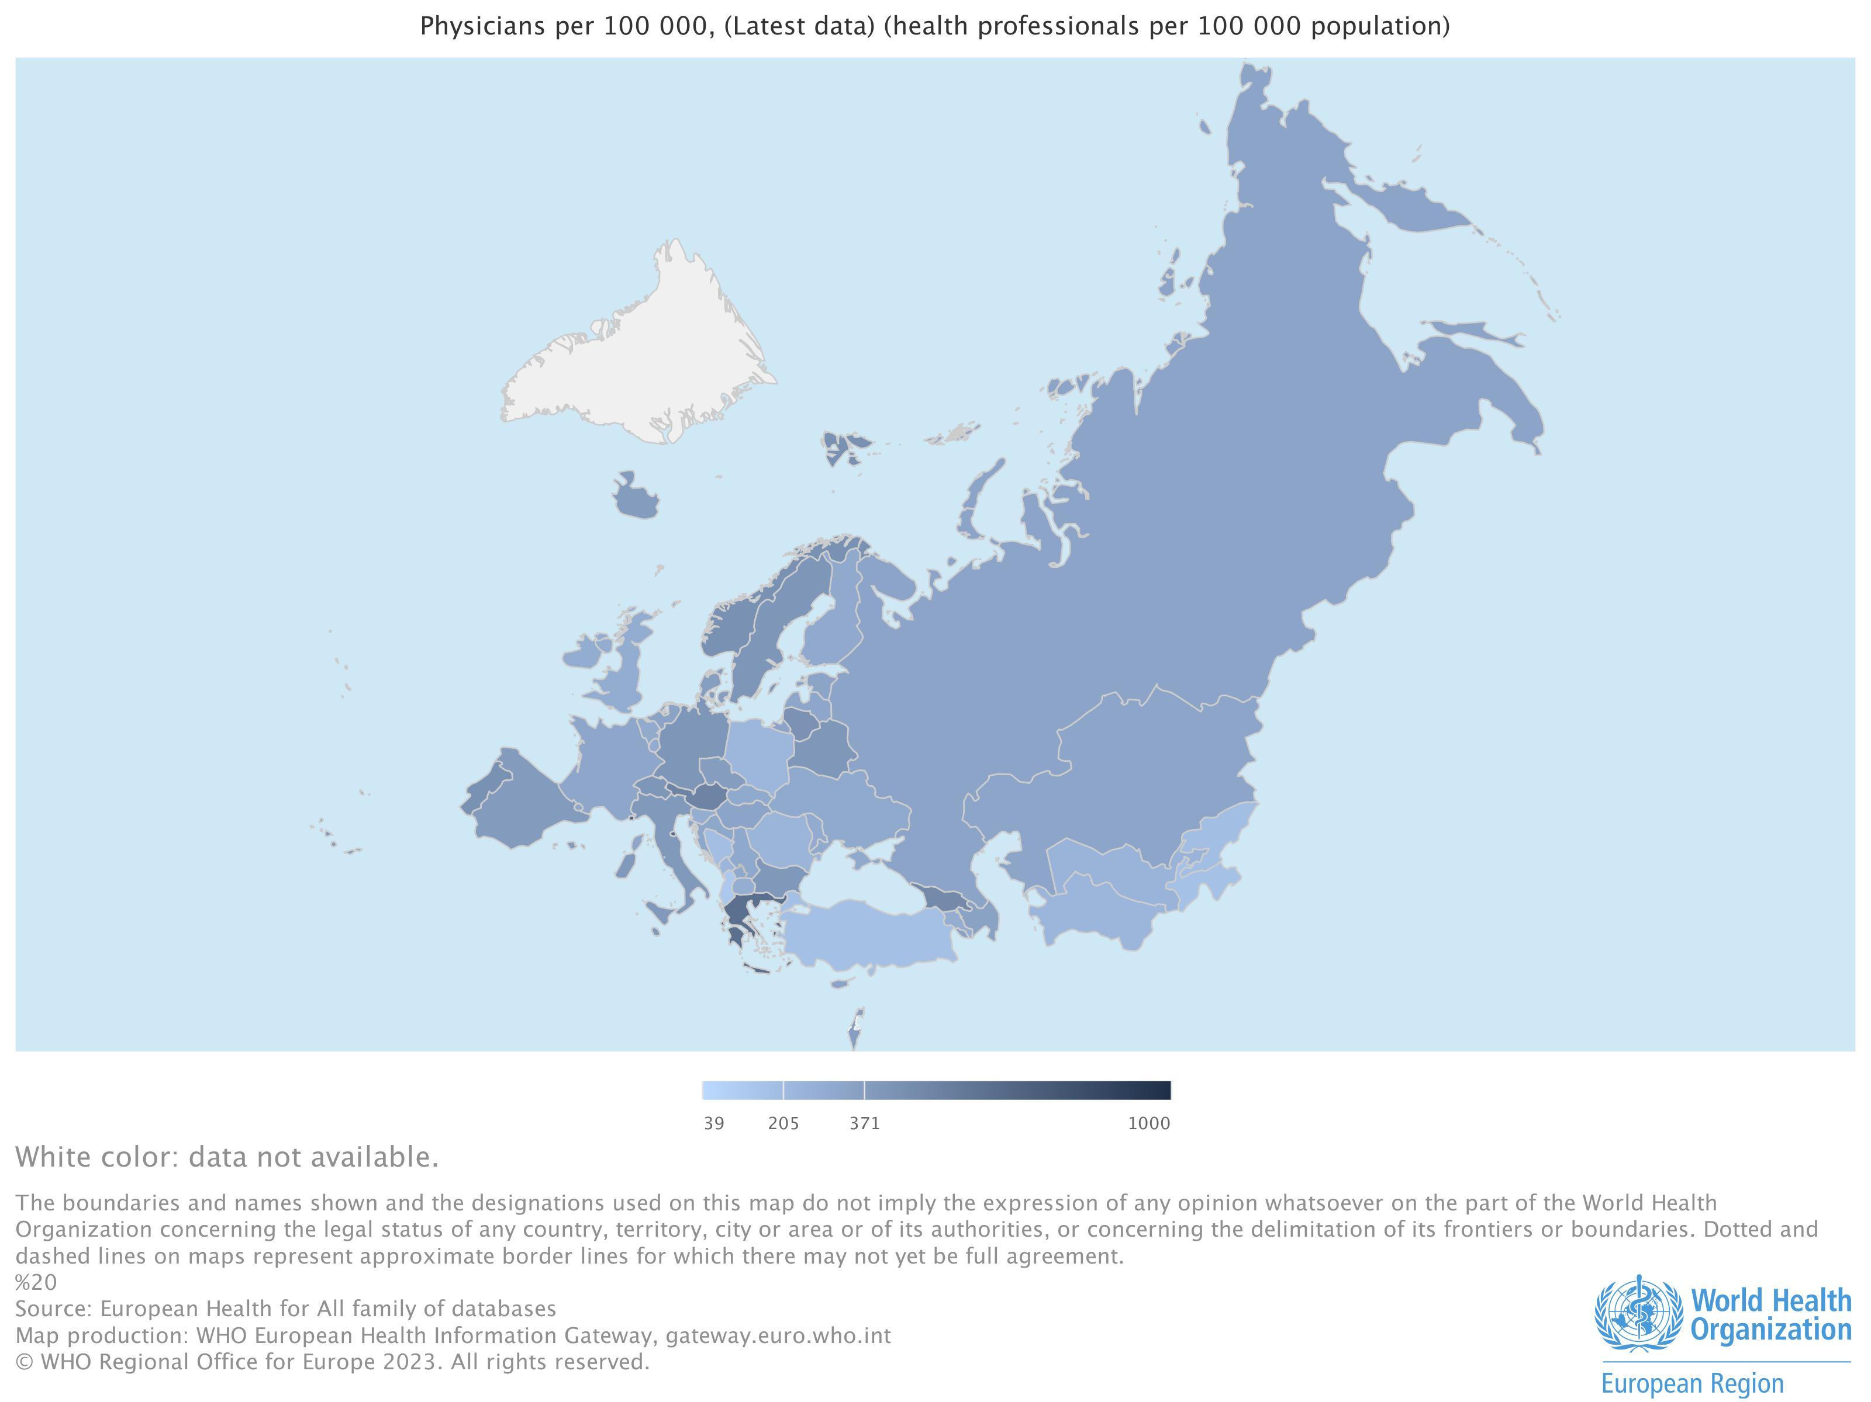
b) Professionsdichte
Ärzte pro 100.000 EW

Slide 9
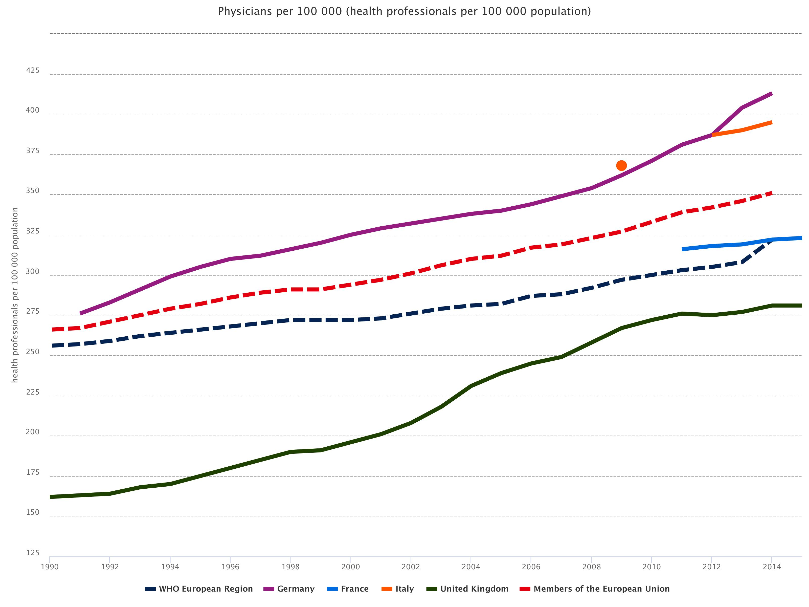
Ärzte pro 100.000 EW
Letzte WHO-Daten von 2014!

Slide 10
https://www.bundesaerztekammer.de/baek/ueber-uns/aerztestatistik/2022

Slide 11
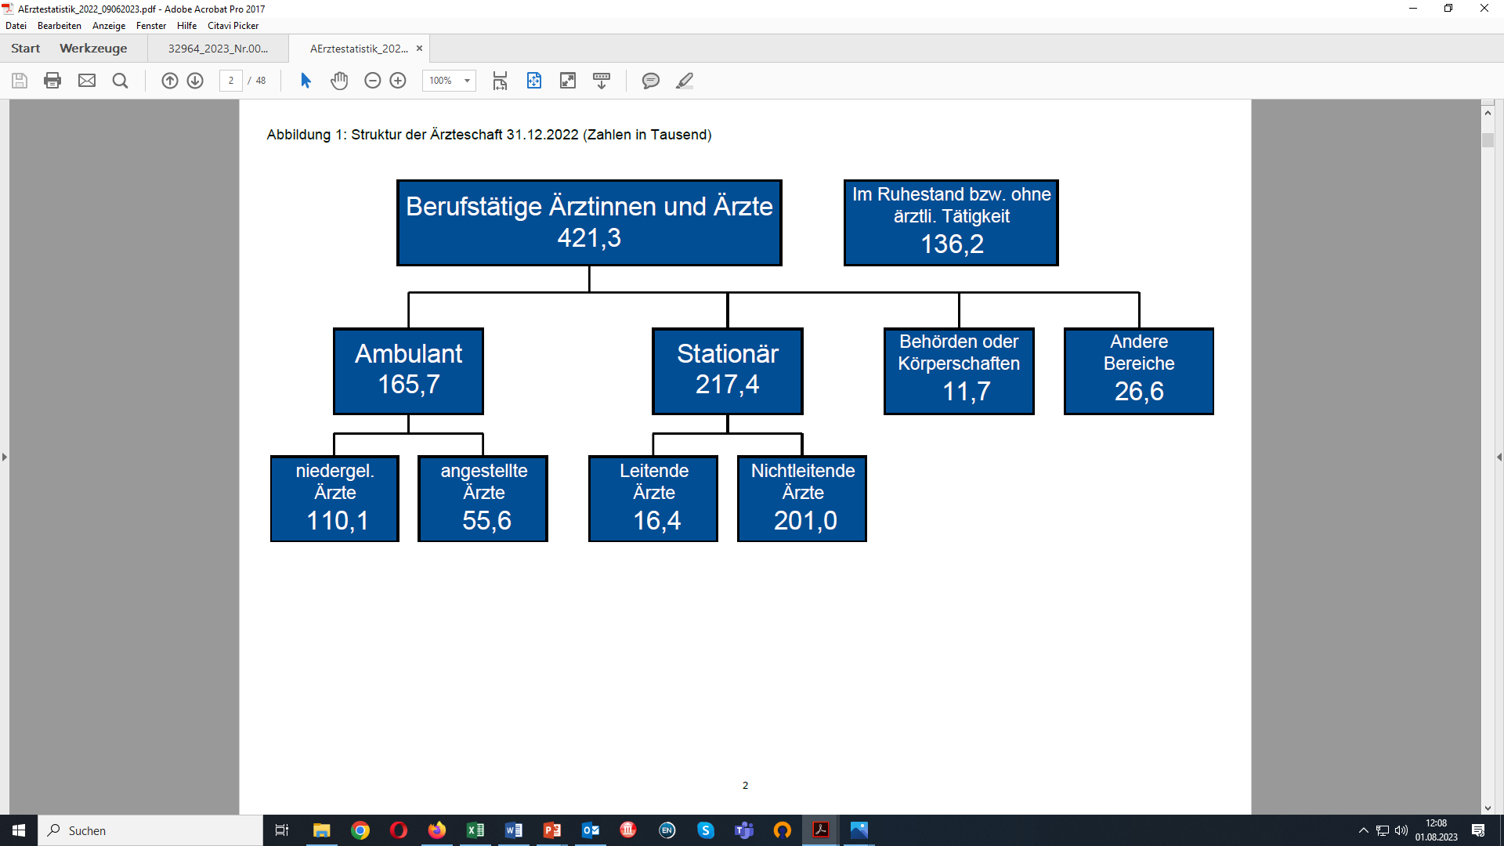
Struktur der Ärzteschaft 2022
https://www.bundesaerztekammer.de/baek/ueber-uns/aerztestatistik/2022

Slide 12
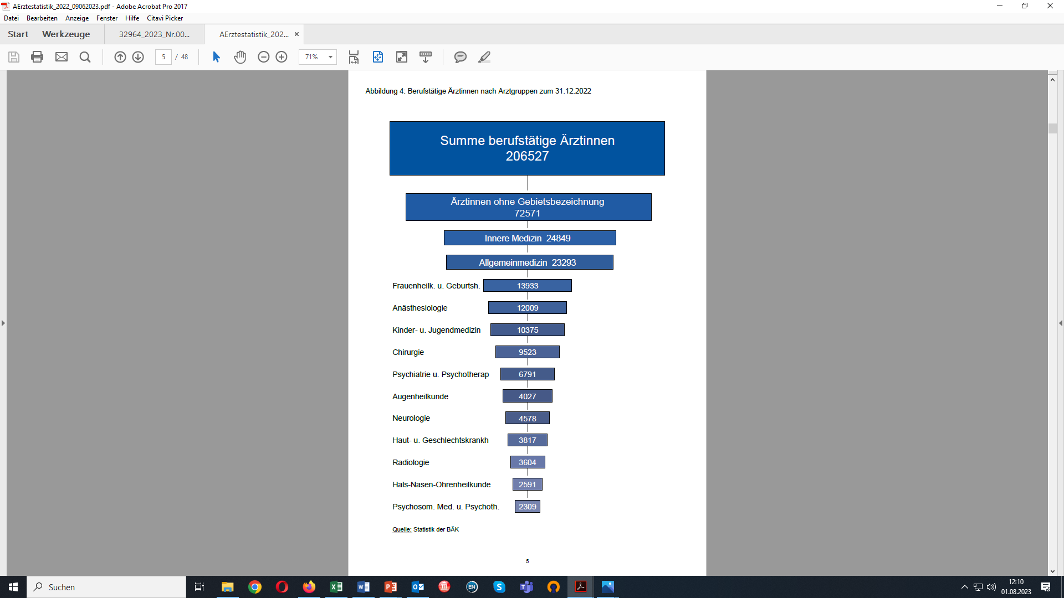
Berufstätige Ärztinnen nach Arztgruppen zum 31.12.2022
https://www.bundesaerztekammer.de/baek/ueber-uns/aerztestatistik/2022

Slide 13
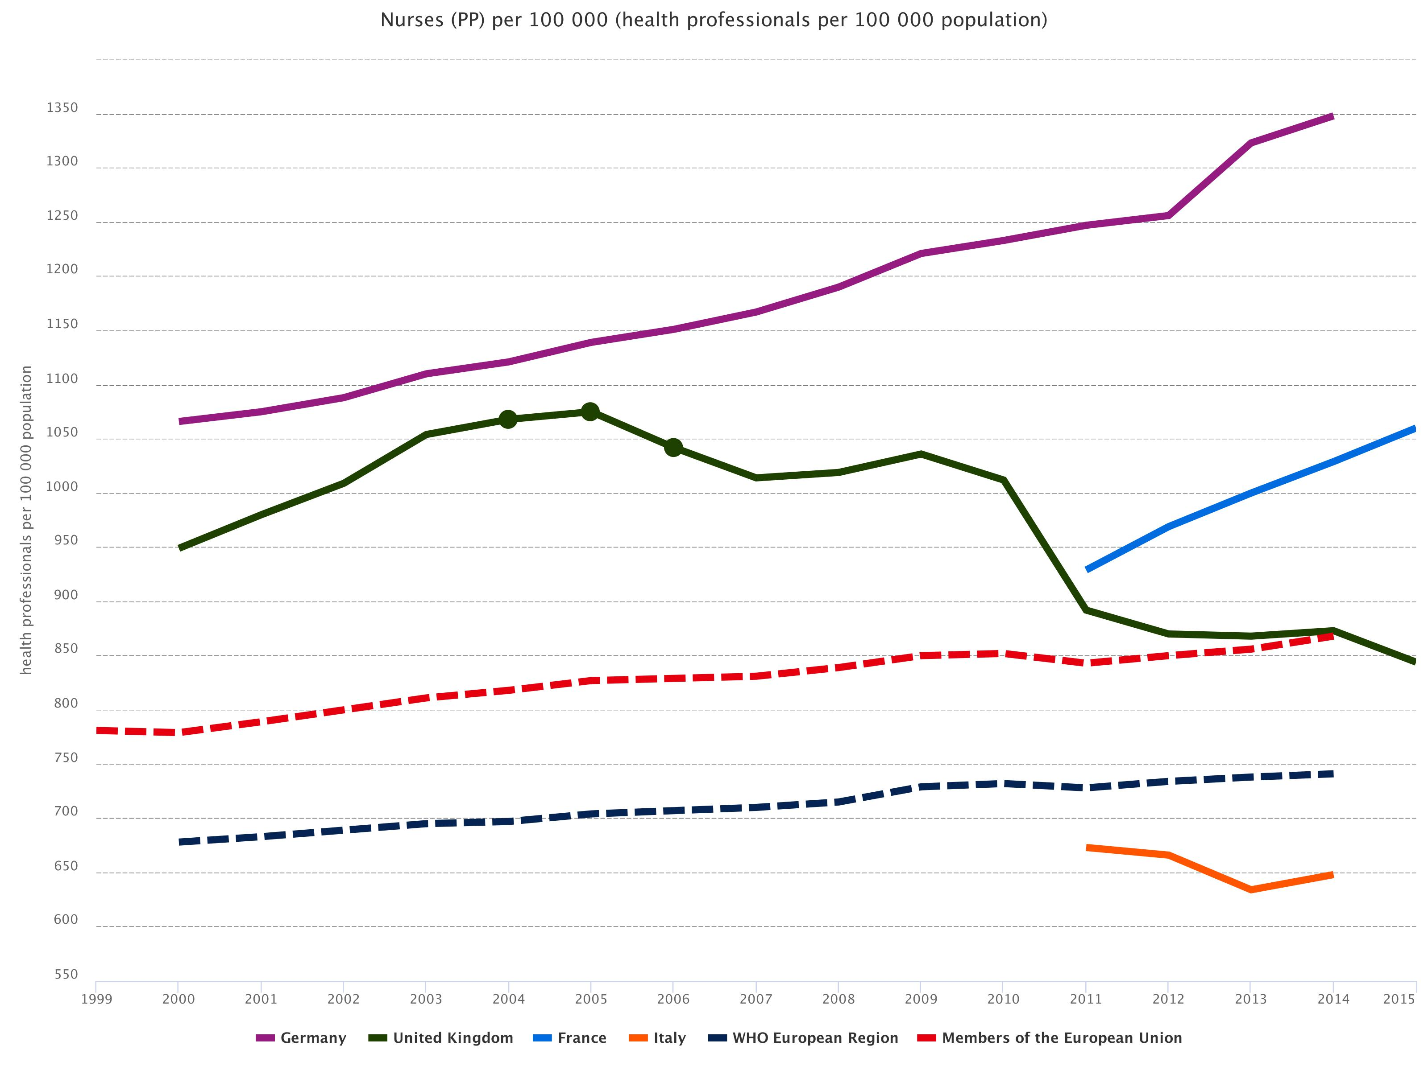
Professionelle Pflegekräfte pro 100.000 EW
Letzte WHO-Daten von 2014!

Slide 14
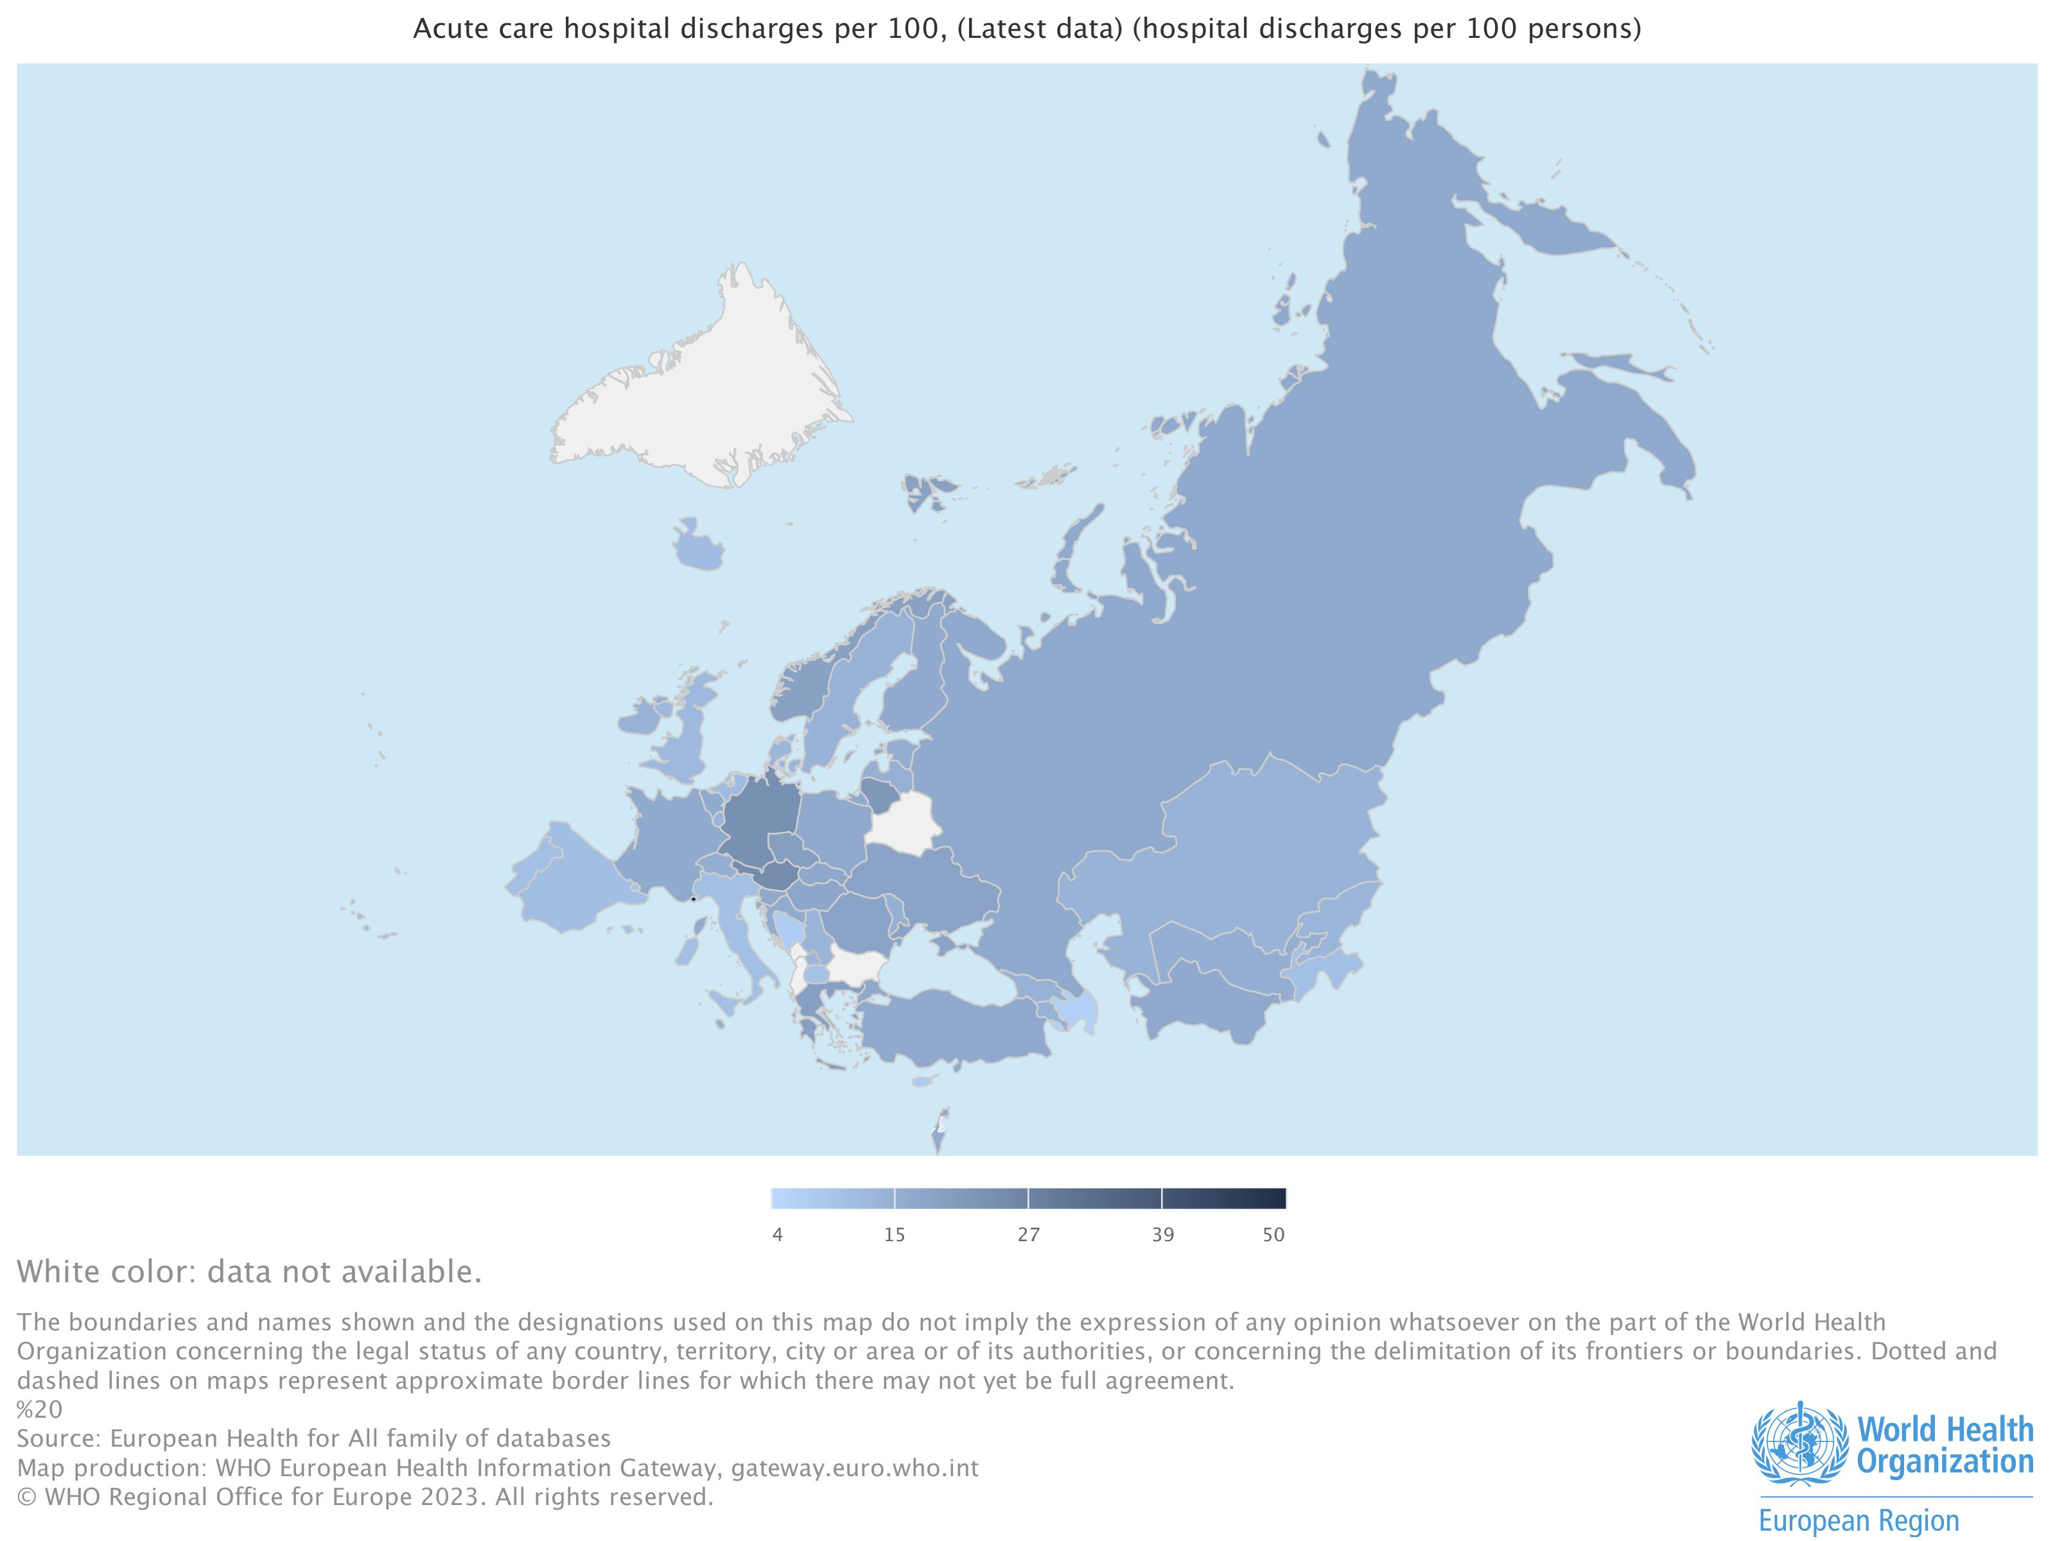
c) Entlassungen
Entlassungen pro 100 EW in Akutkrankenhäusern

Slide 15
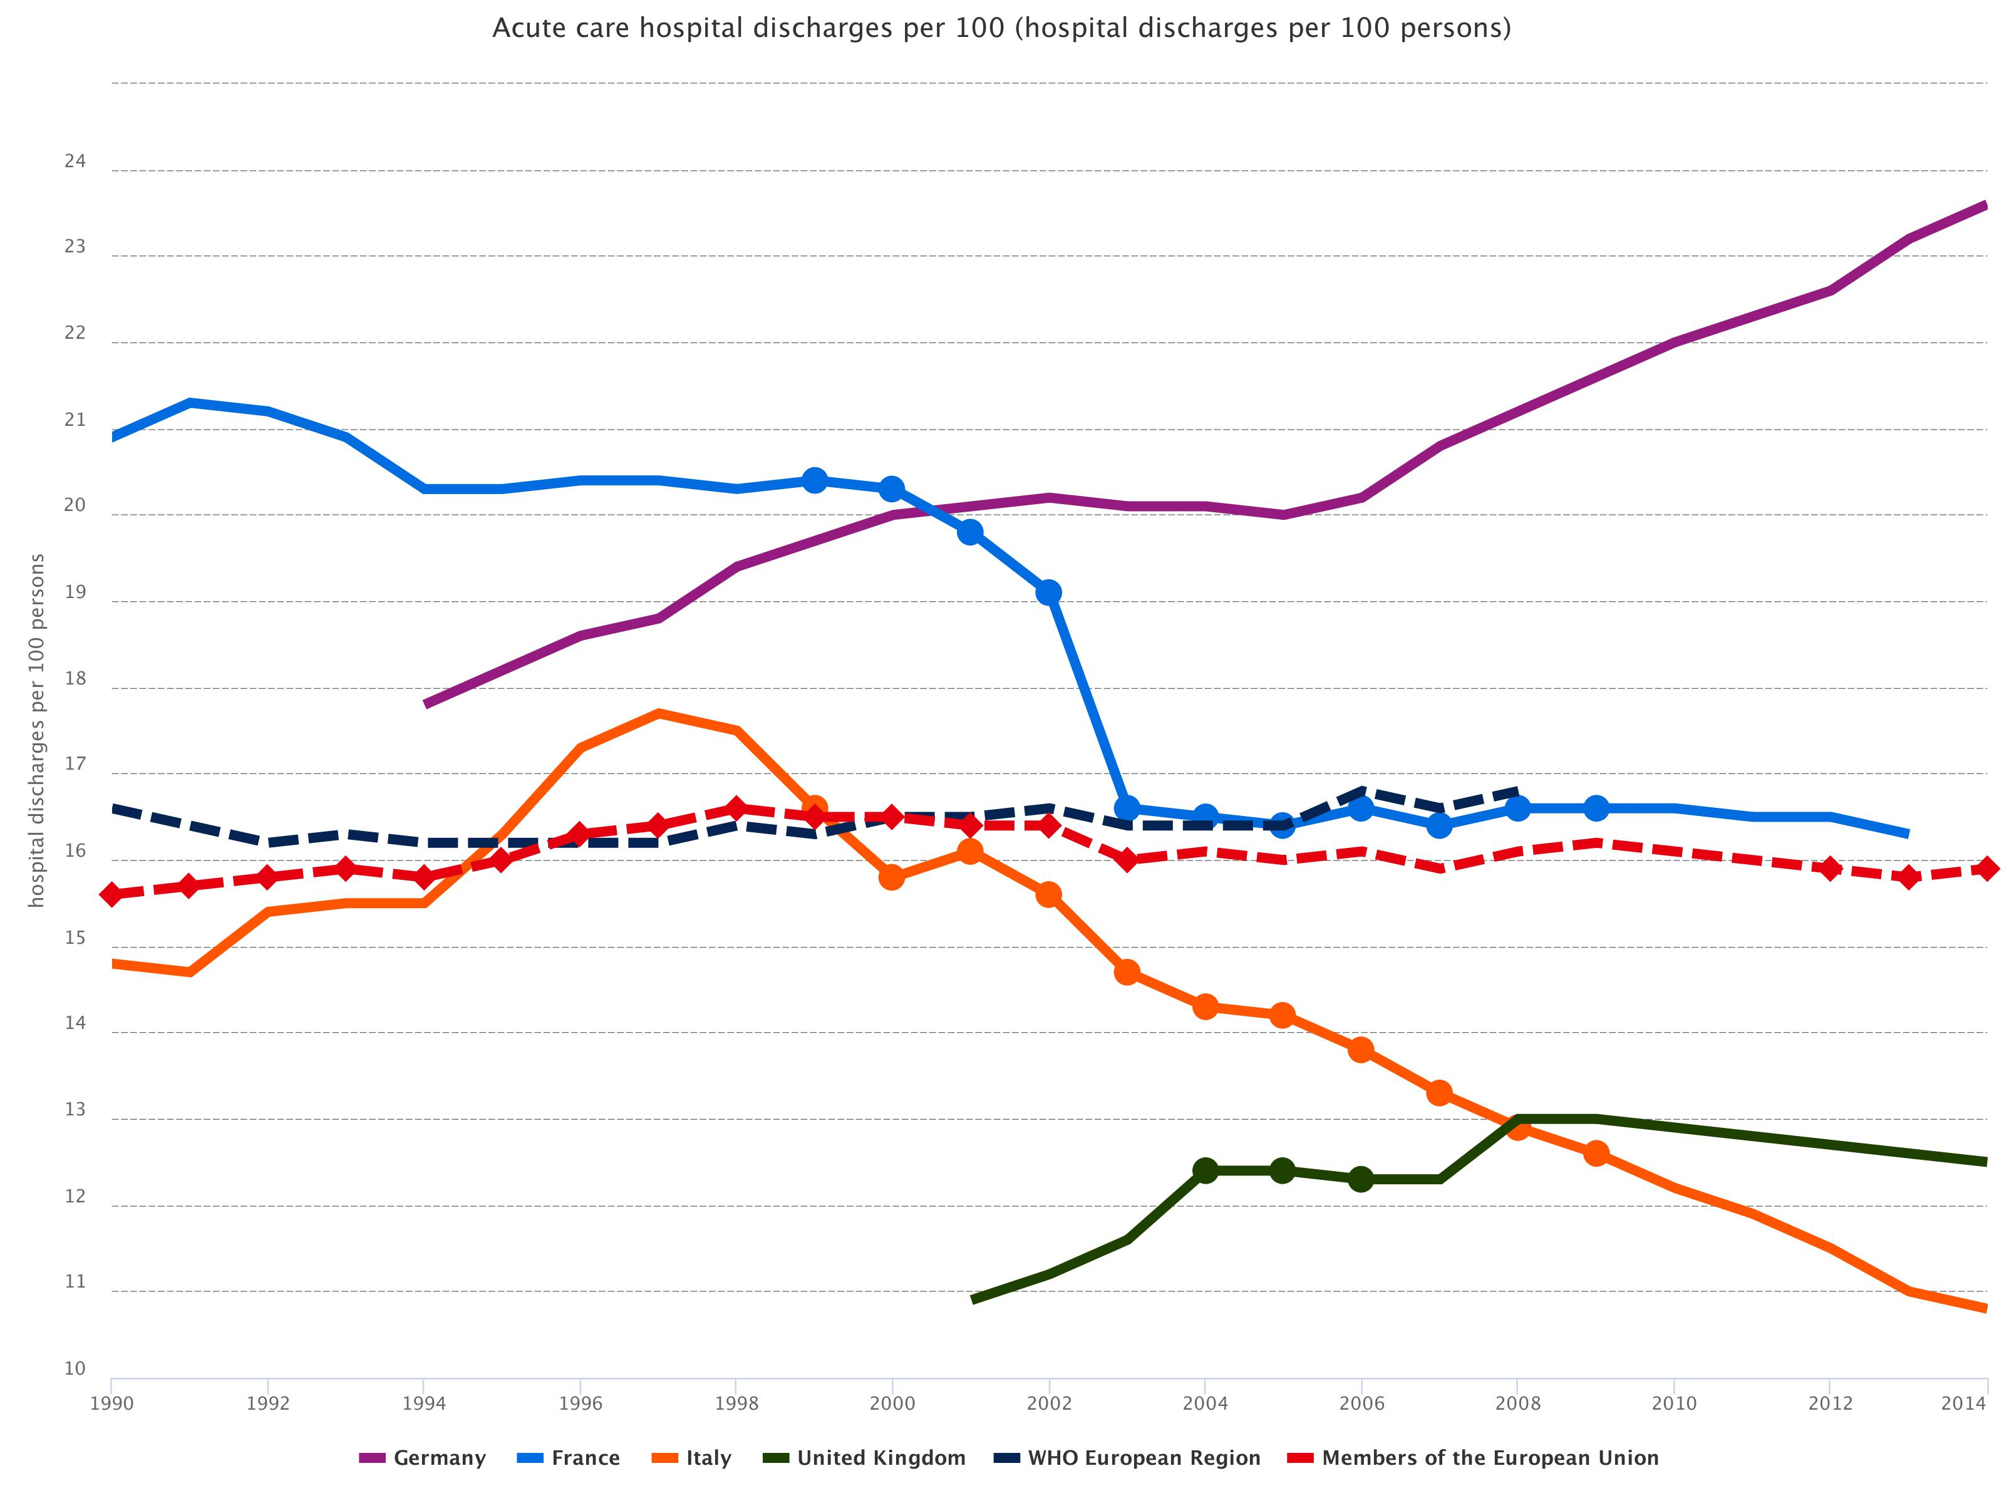
Entlassungen pro 100 EW in Akutkrankenhäusern
Letzte WHO-Daten von 2014!

Slide 16
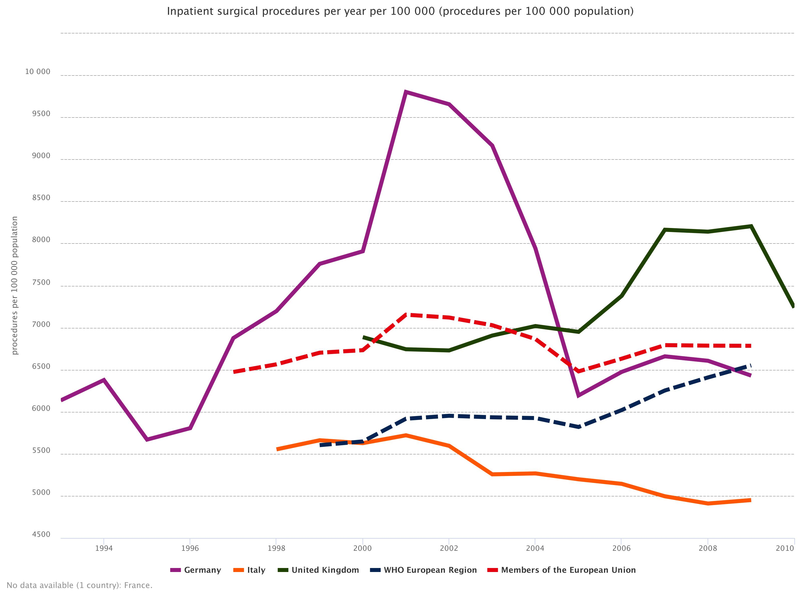
Operationen pro Jahr pro 100.000 EW
Letzte WHO-Daten von 2010!

Slide 17
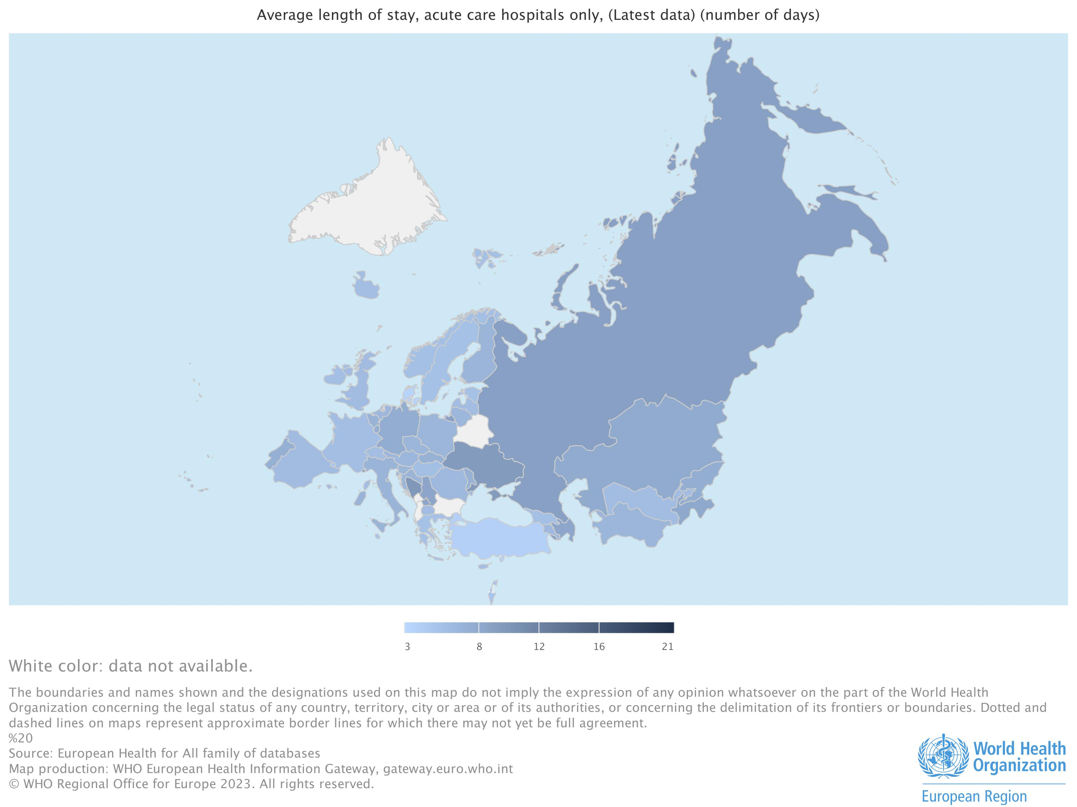
d) Verweildauern
Verweildauer Akutkrankenhäuser

Slide 18
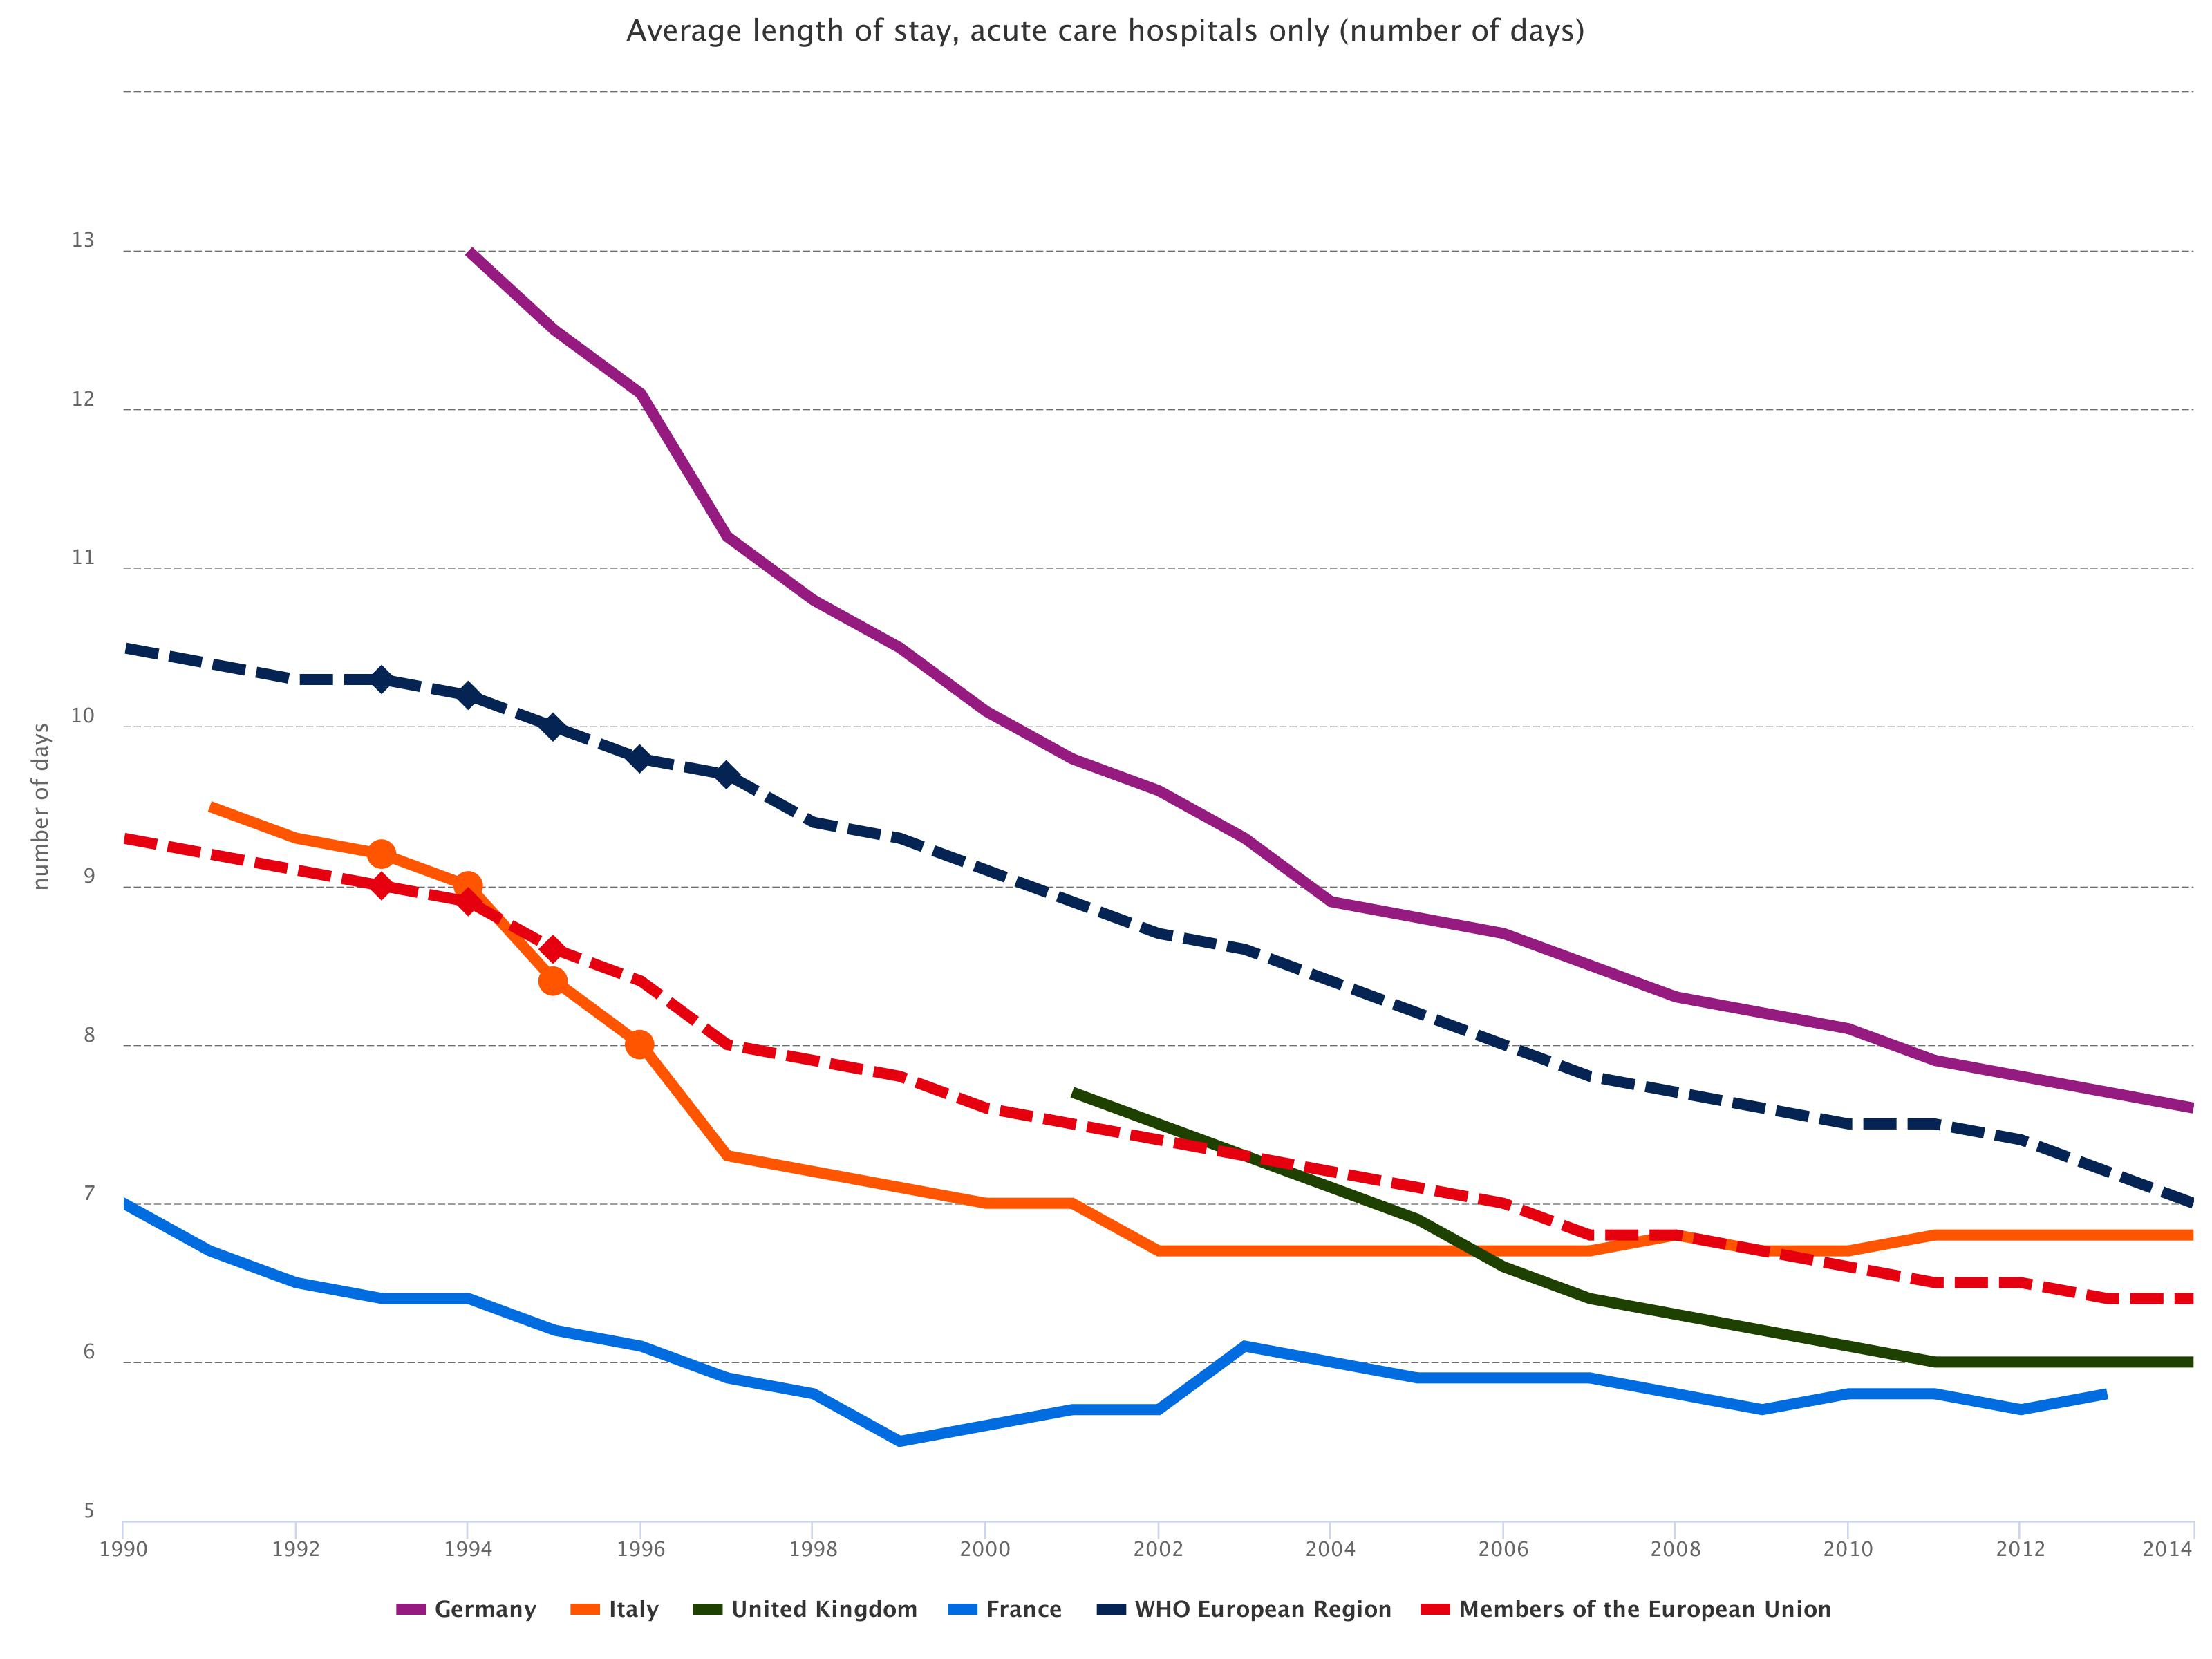
Verweildauer Akutkrankenhäuser
Letzte WHO-Daten von 2014!

Slide 19
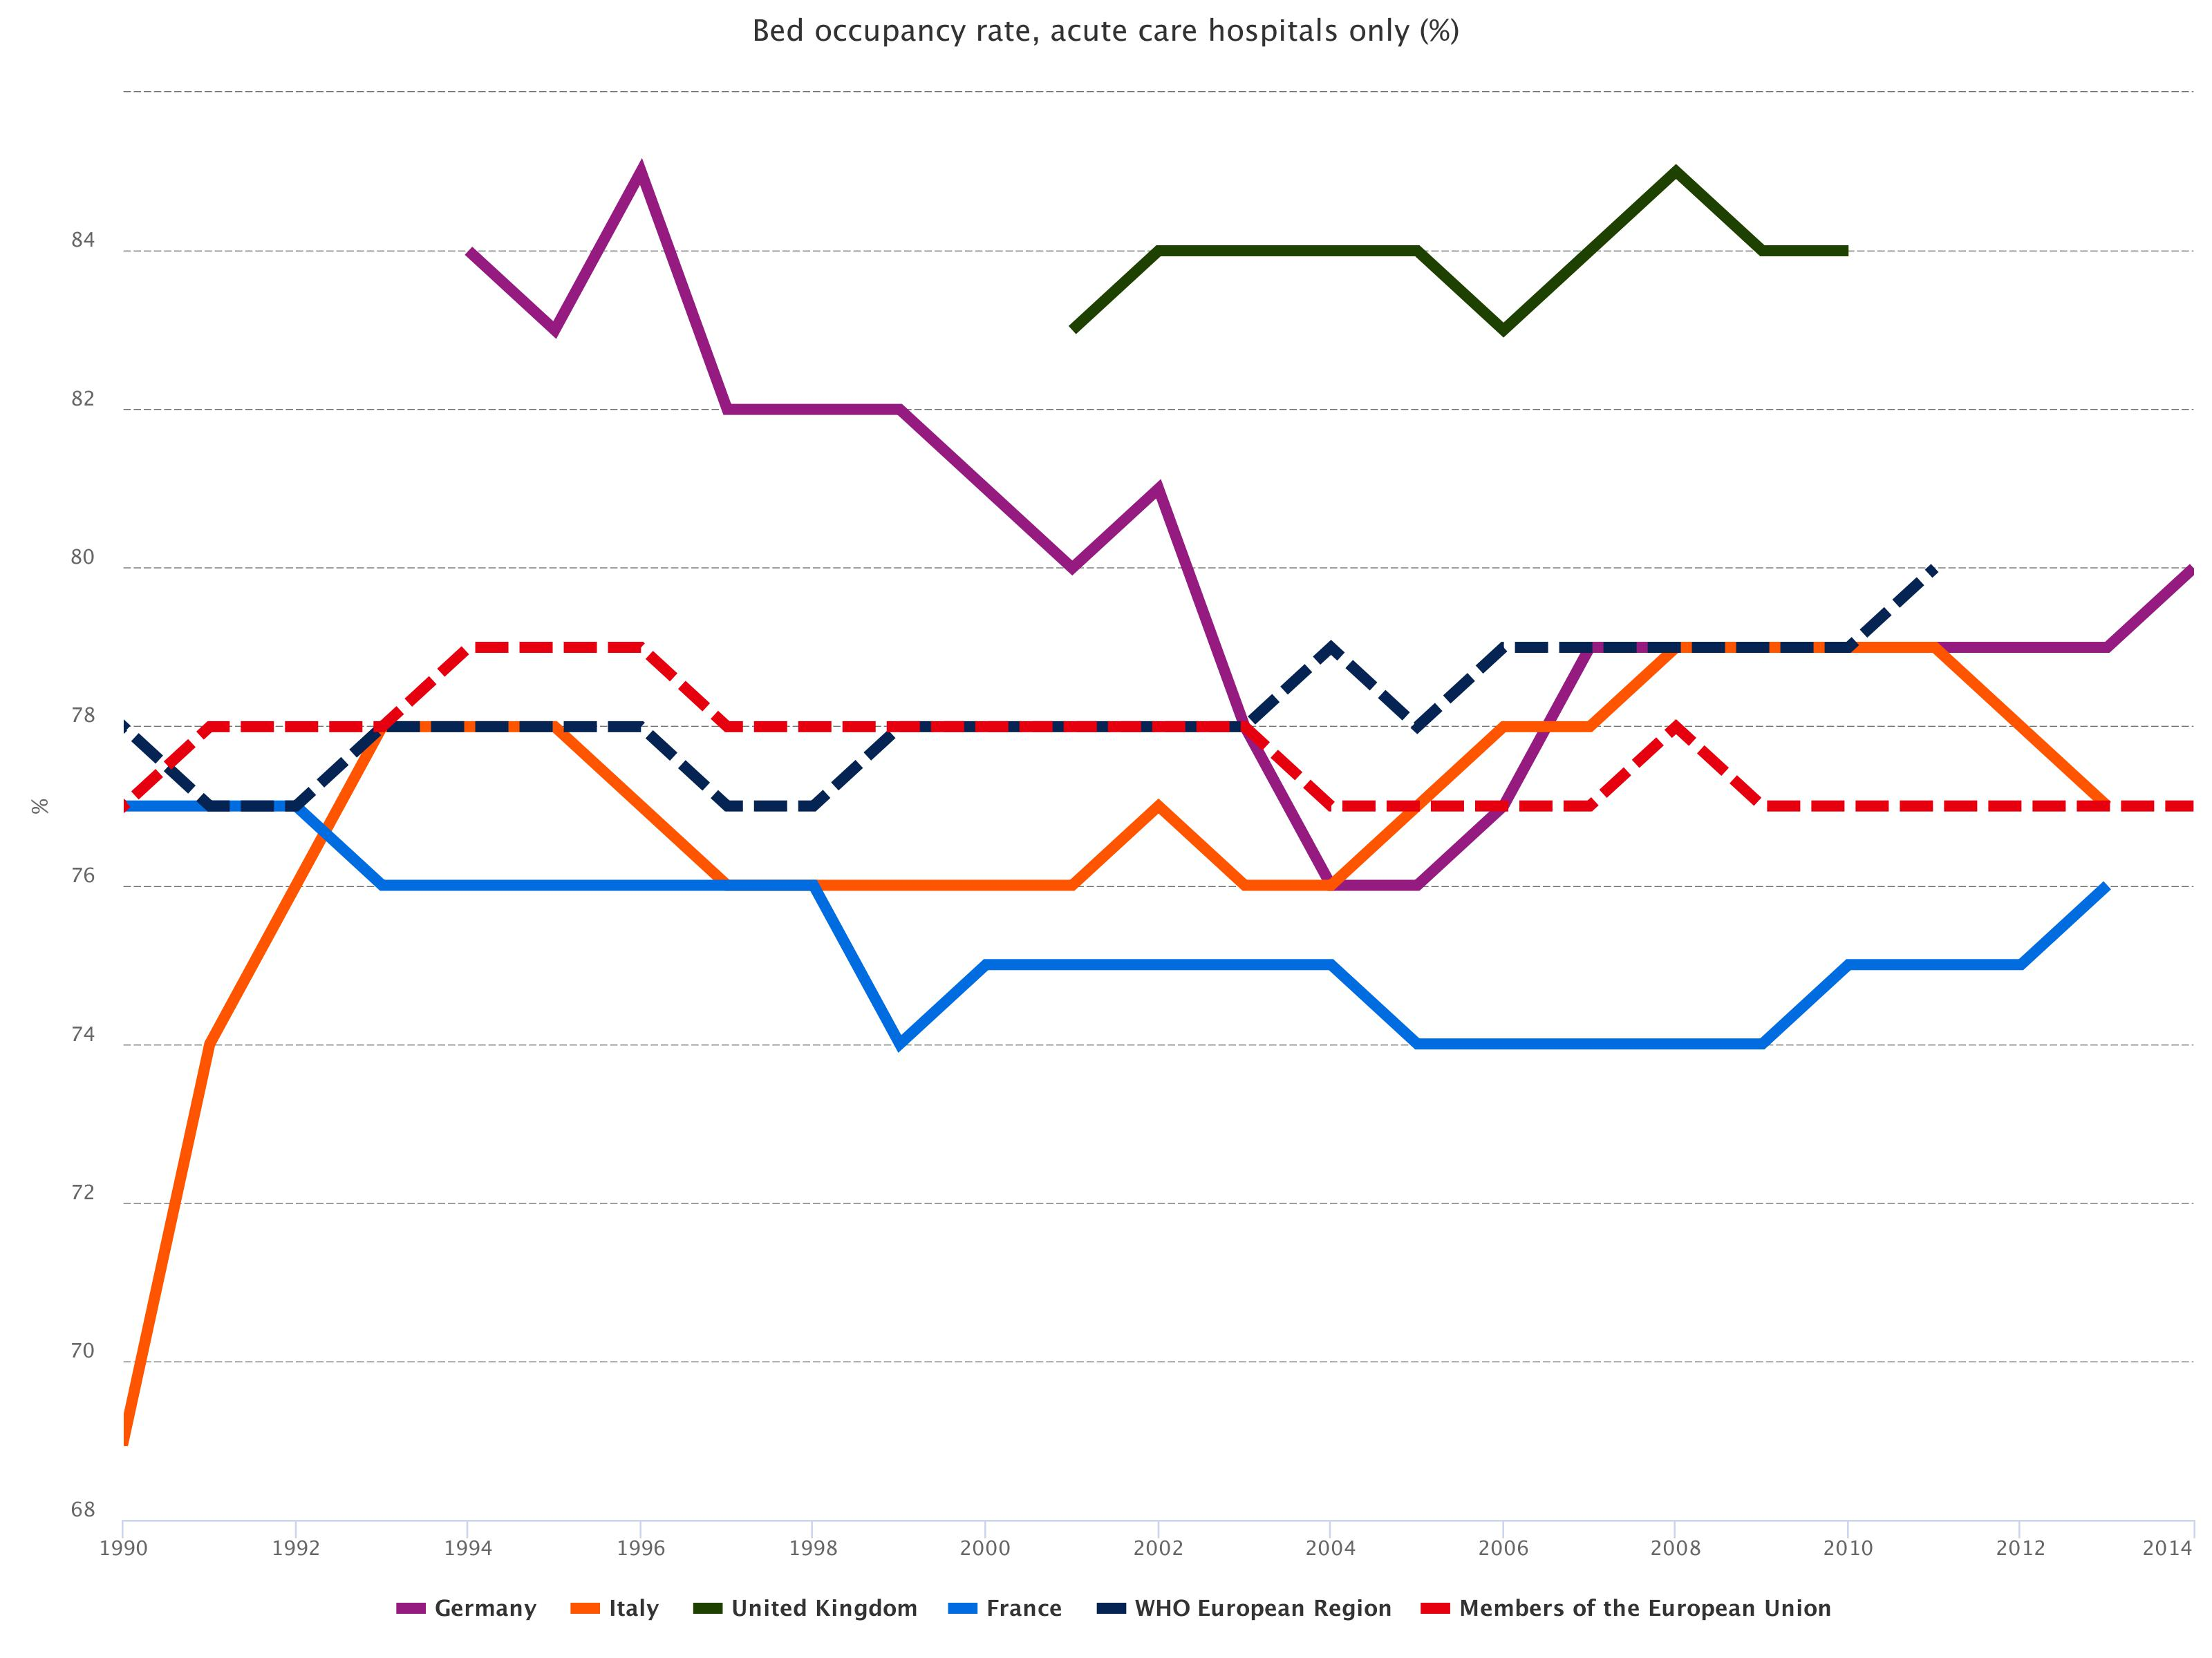
Belegungsrate Akutkrankenhäuser
Letzte WHO-Daten von 2014!

Slide 20
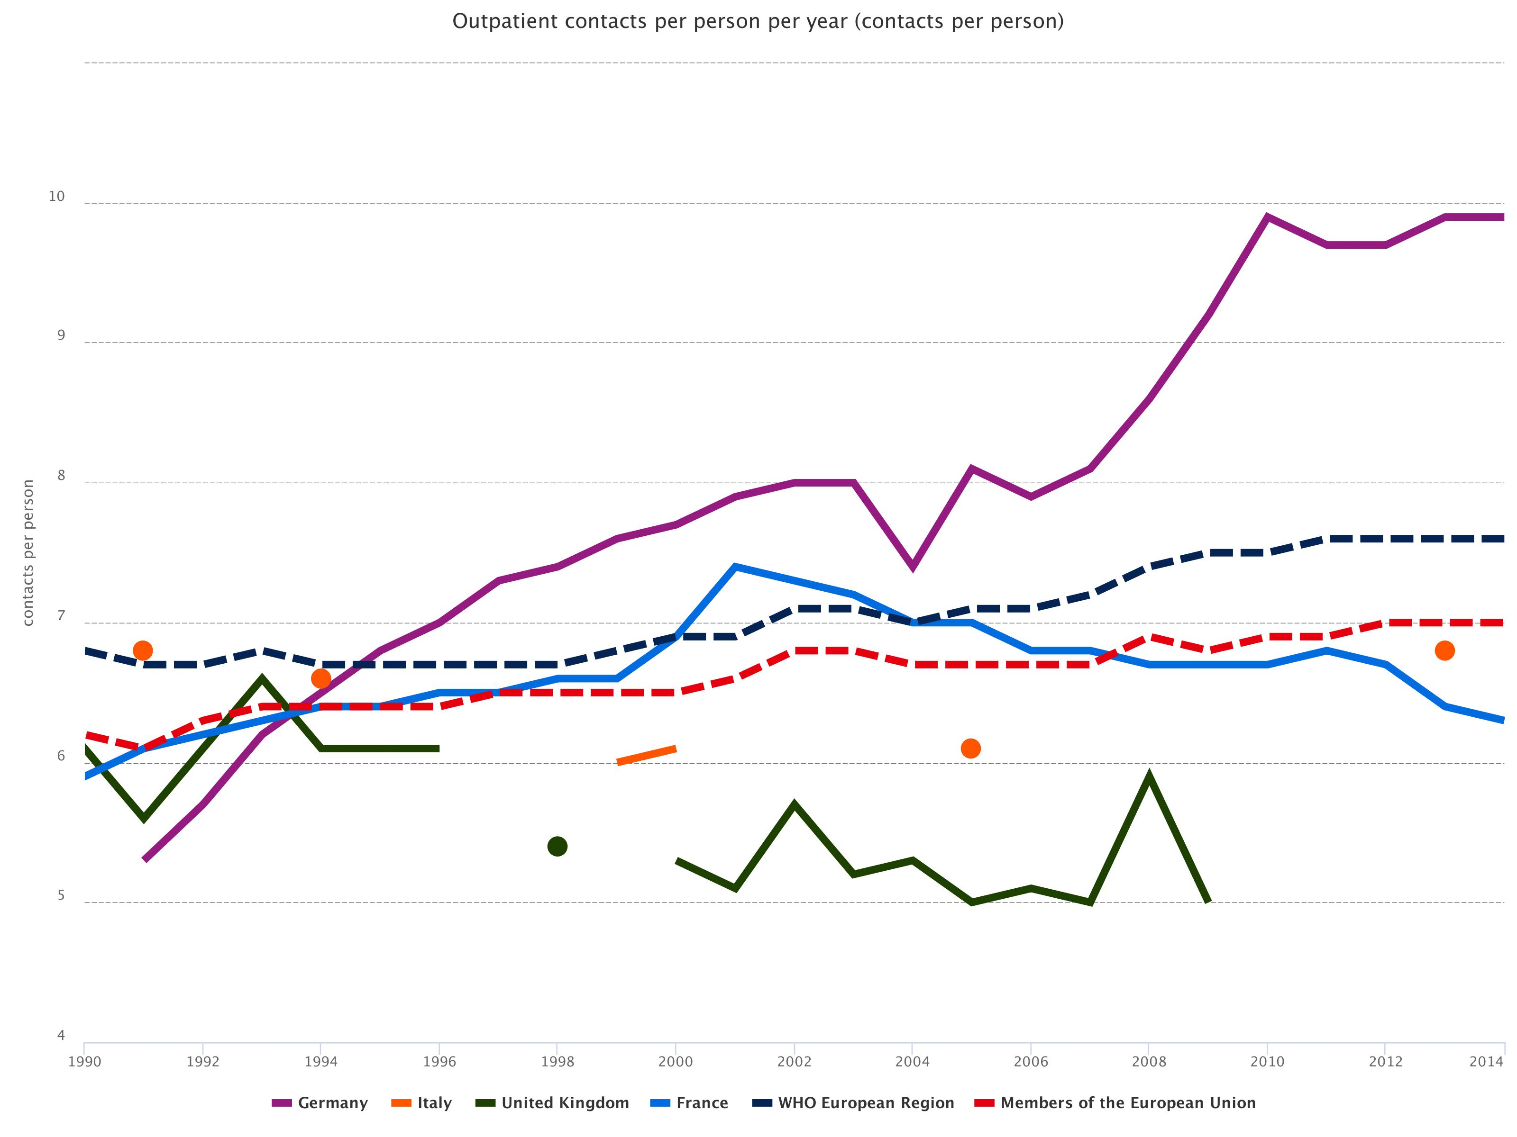
Kontakte pro Jahr ambulante Patienten
Letzte WHO-Daten von 2014!

Slide 21
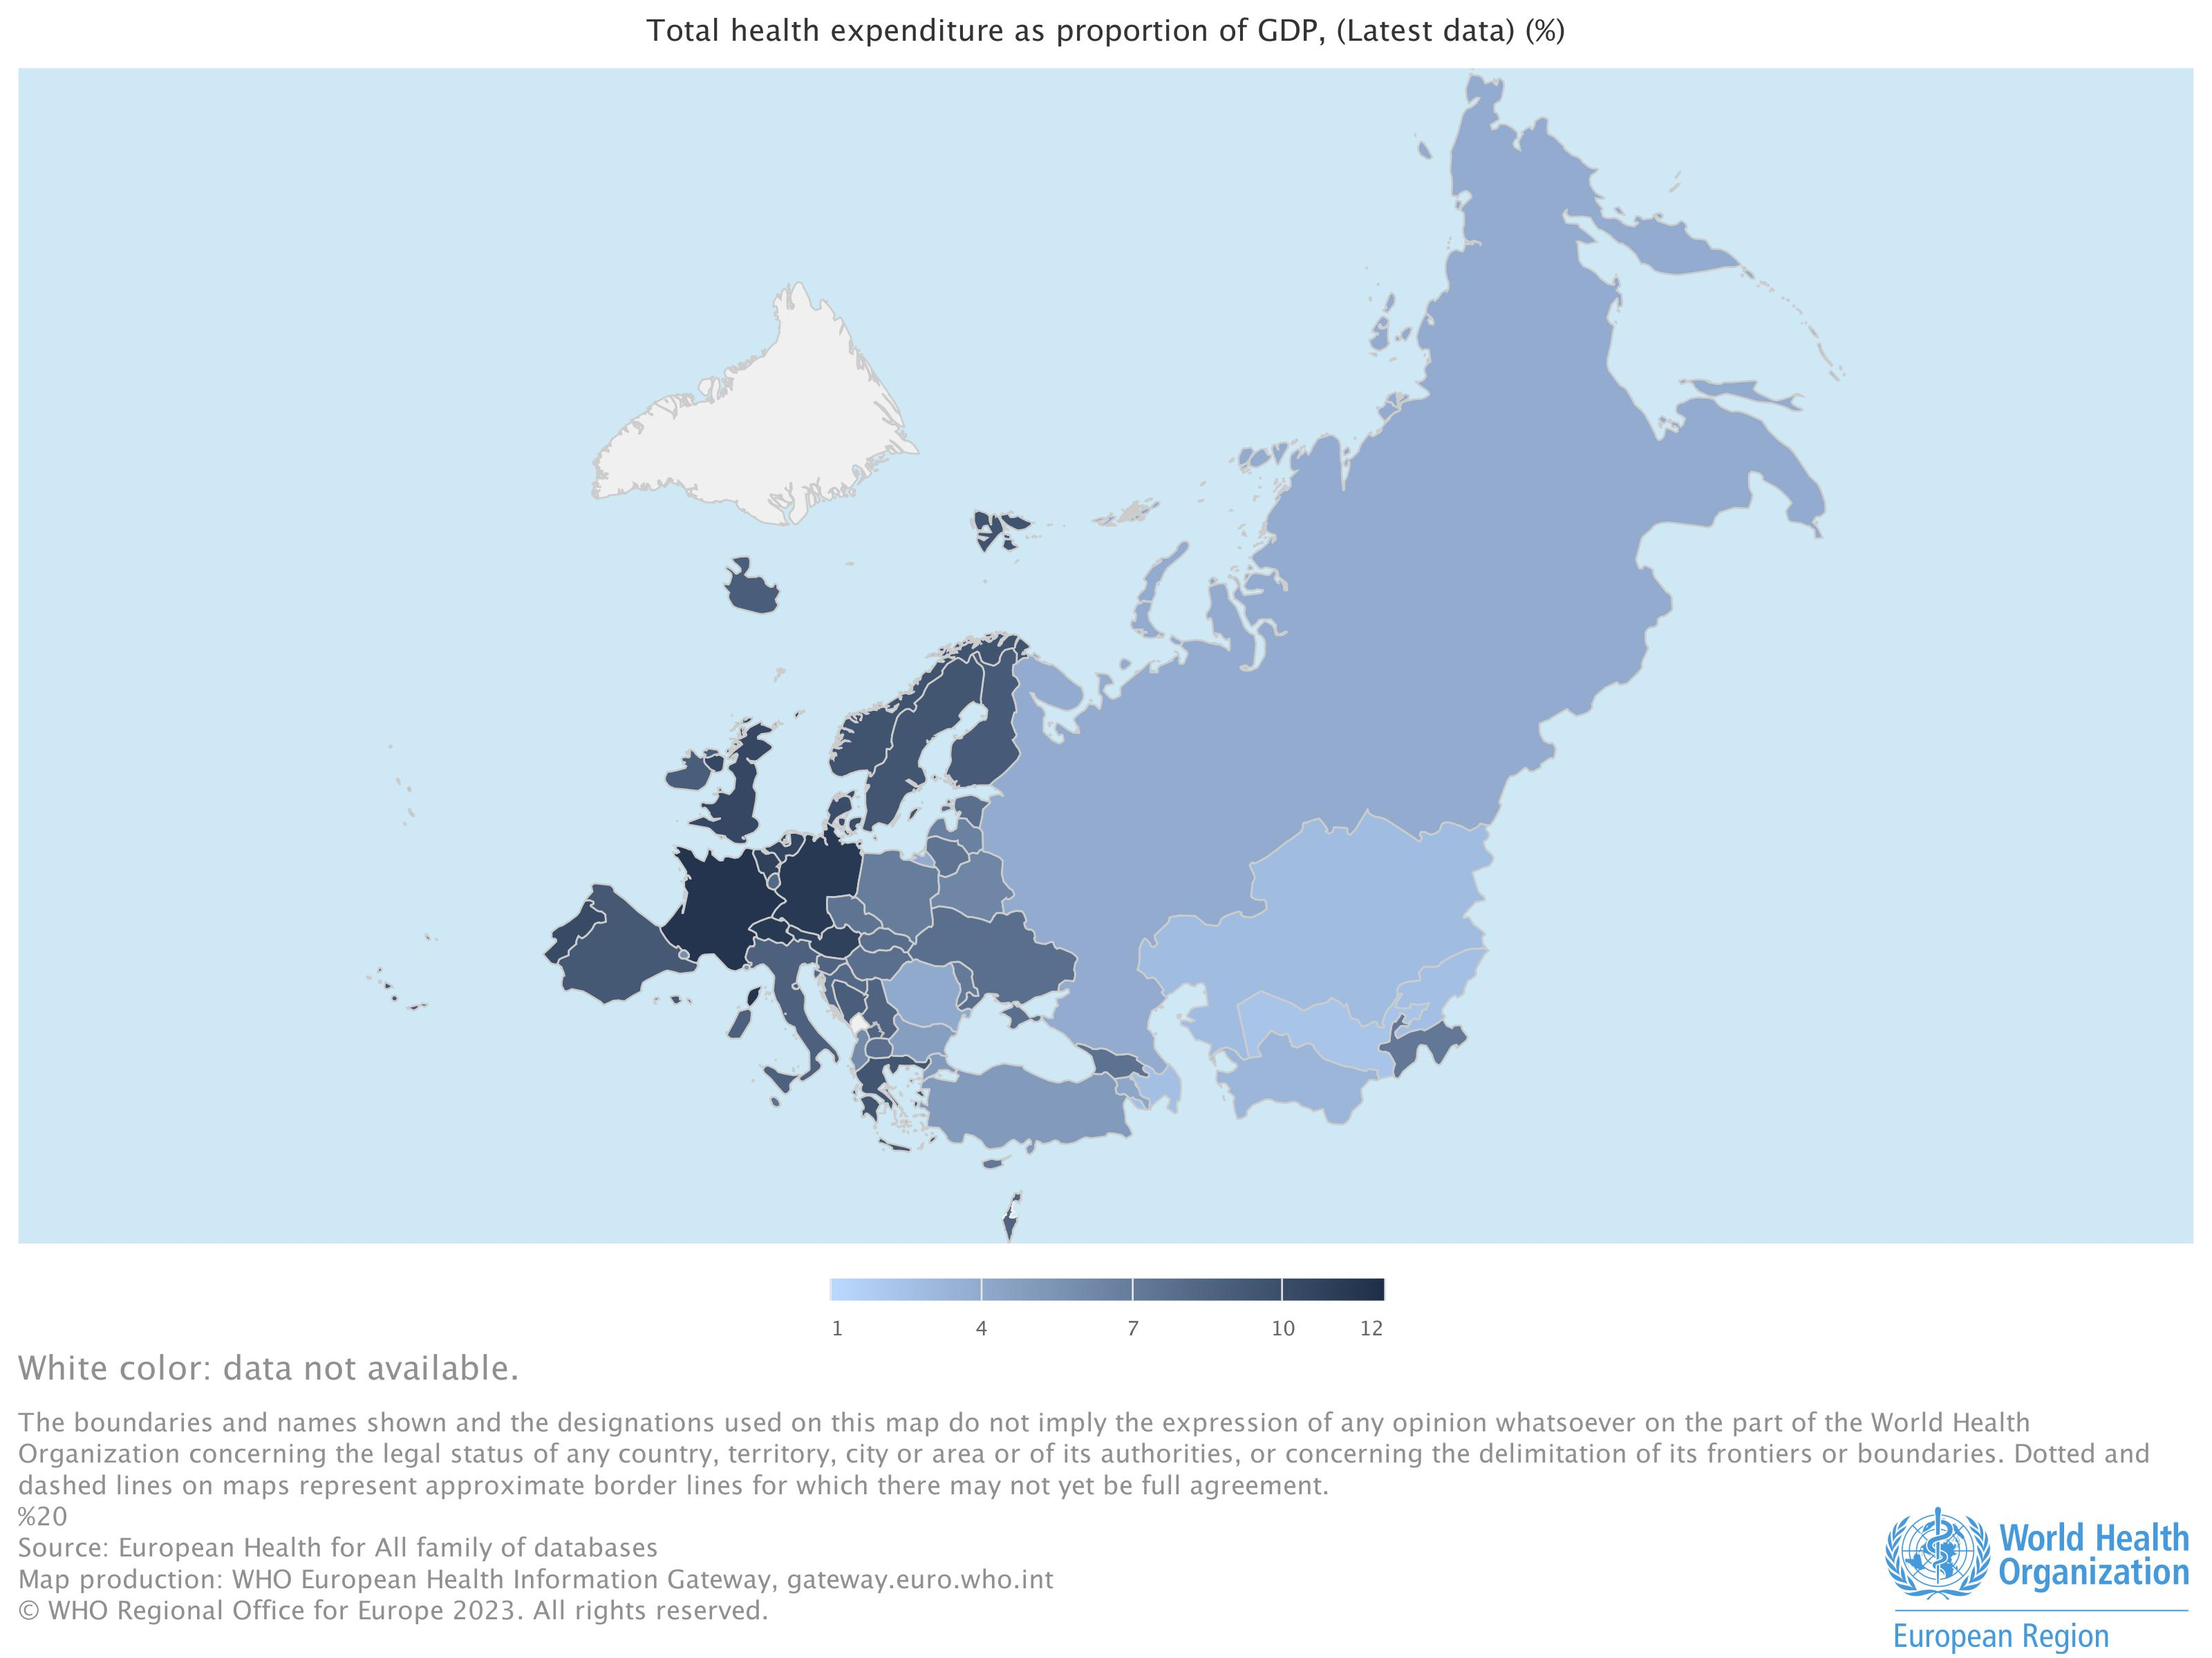
e) Gesundheitsausgaben
Gesundheitsausgaben im Verhältnis zum BIP (%)

Slide 22
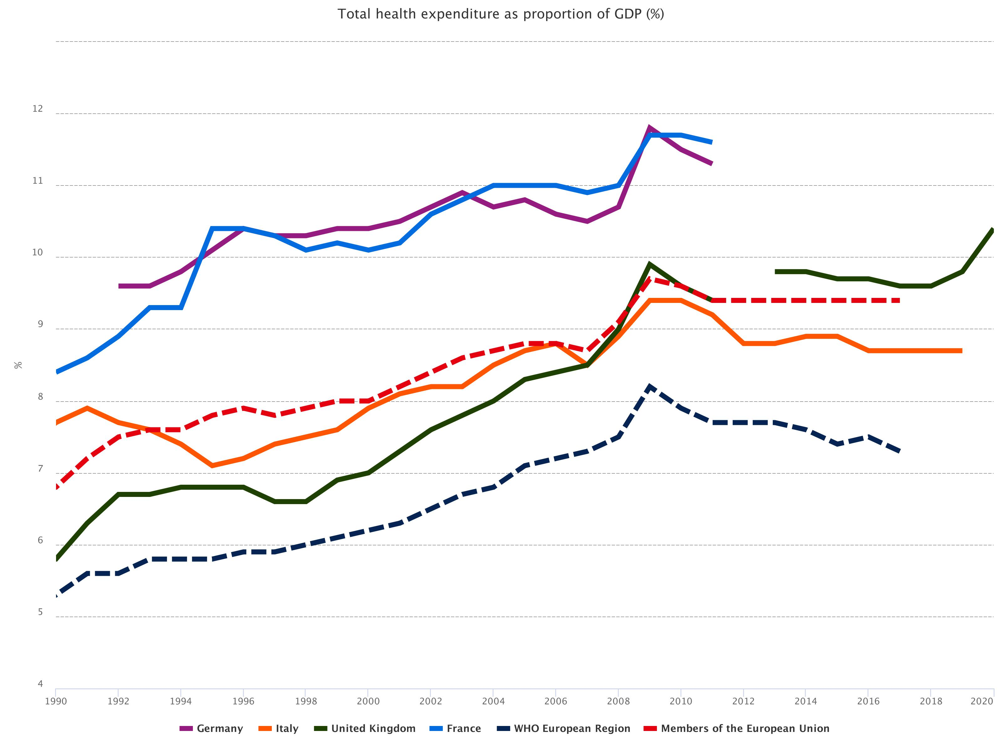
Gesundheitsausgaben im Verhältnis zum BIP (%)

Slide 23
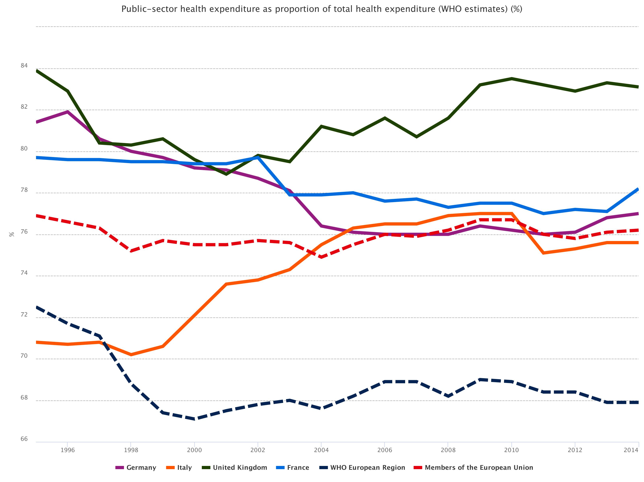
Öffentliche Gesundheitsausgaben im Verhältnis zu Gesamtgesundheitsausgaben (%, WHO-Schätzung)
Letzte WHO-Daten von 2014!

Slide 24
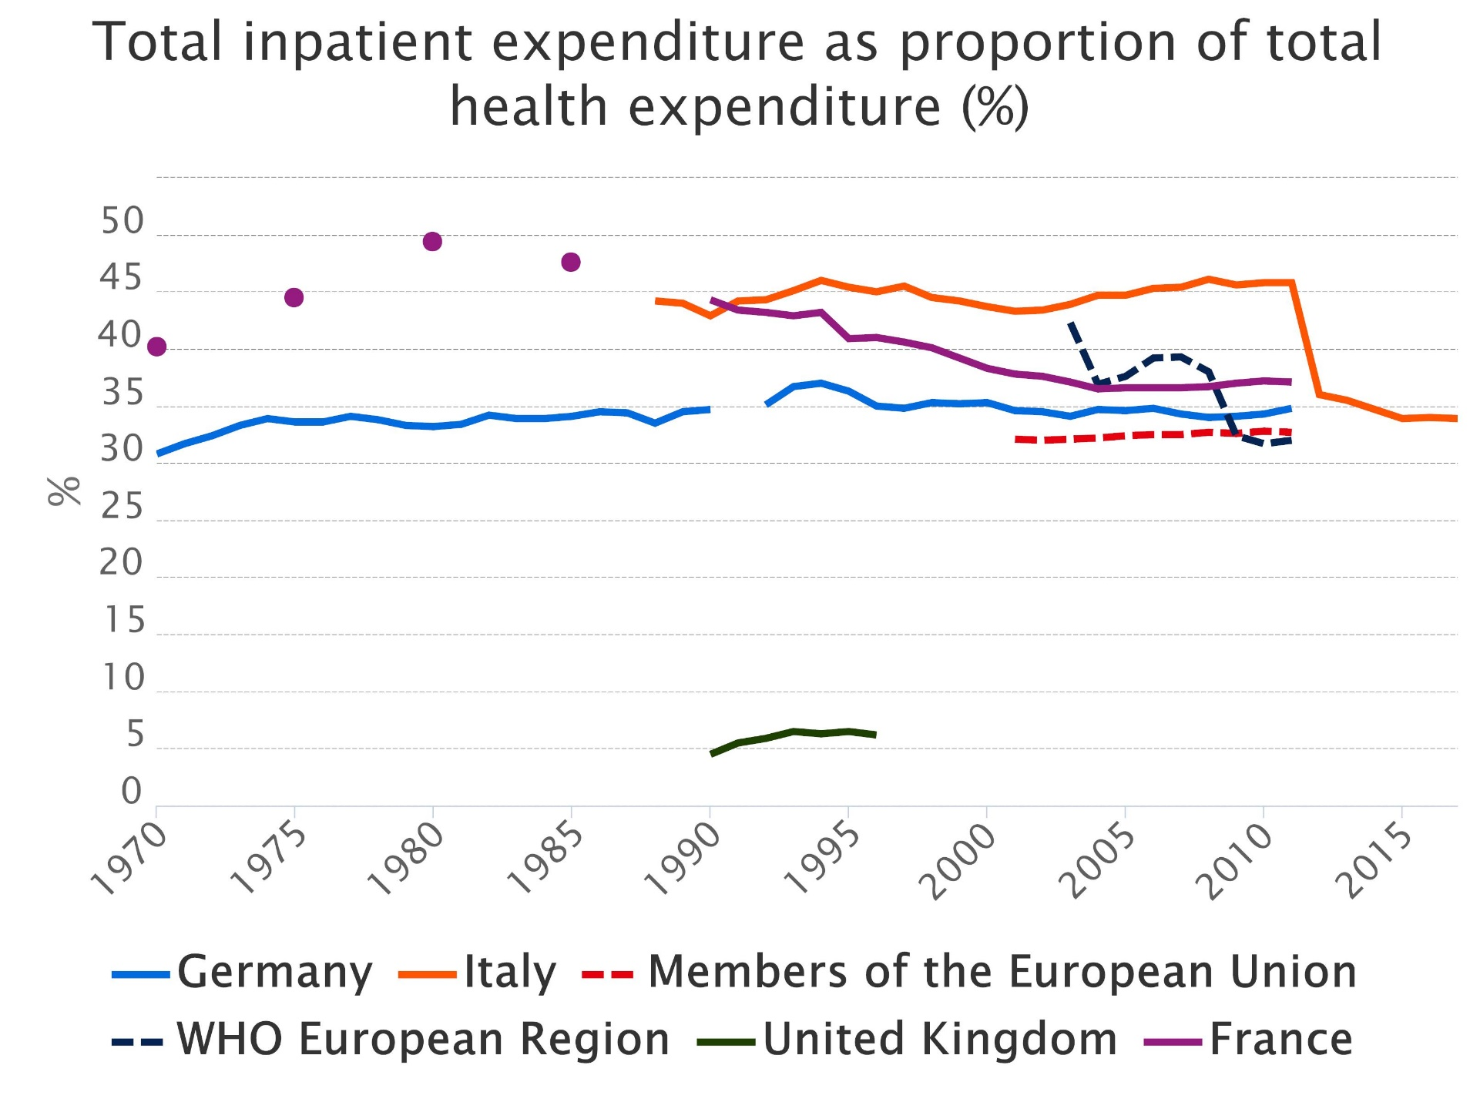
Krankenhauskosten im Verhältnis zu Gesamtgesundheitsausgaben
Letzte WHO-Daten von 2015!

Slide 25
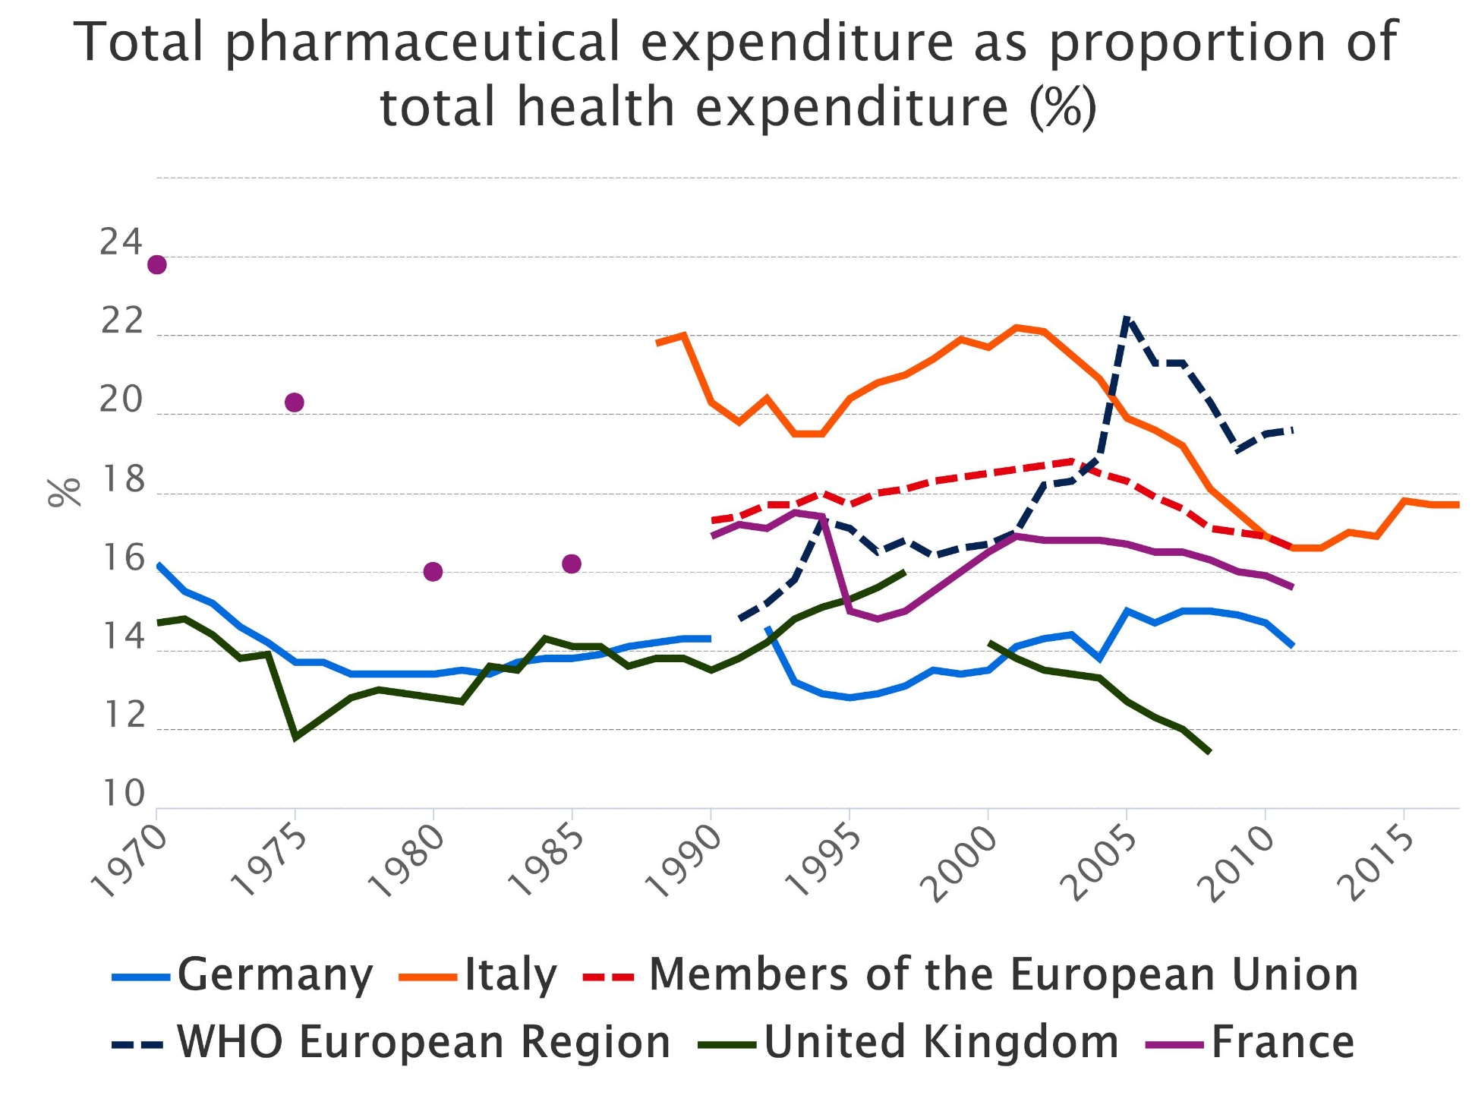
Medikamentenkosten im Verhältnis zu Gesamtgesundheitsausgaben
Letzte WHO-Daten von 2015!

Slide 26
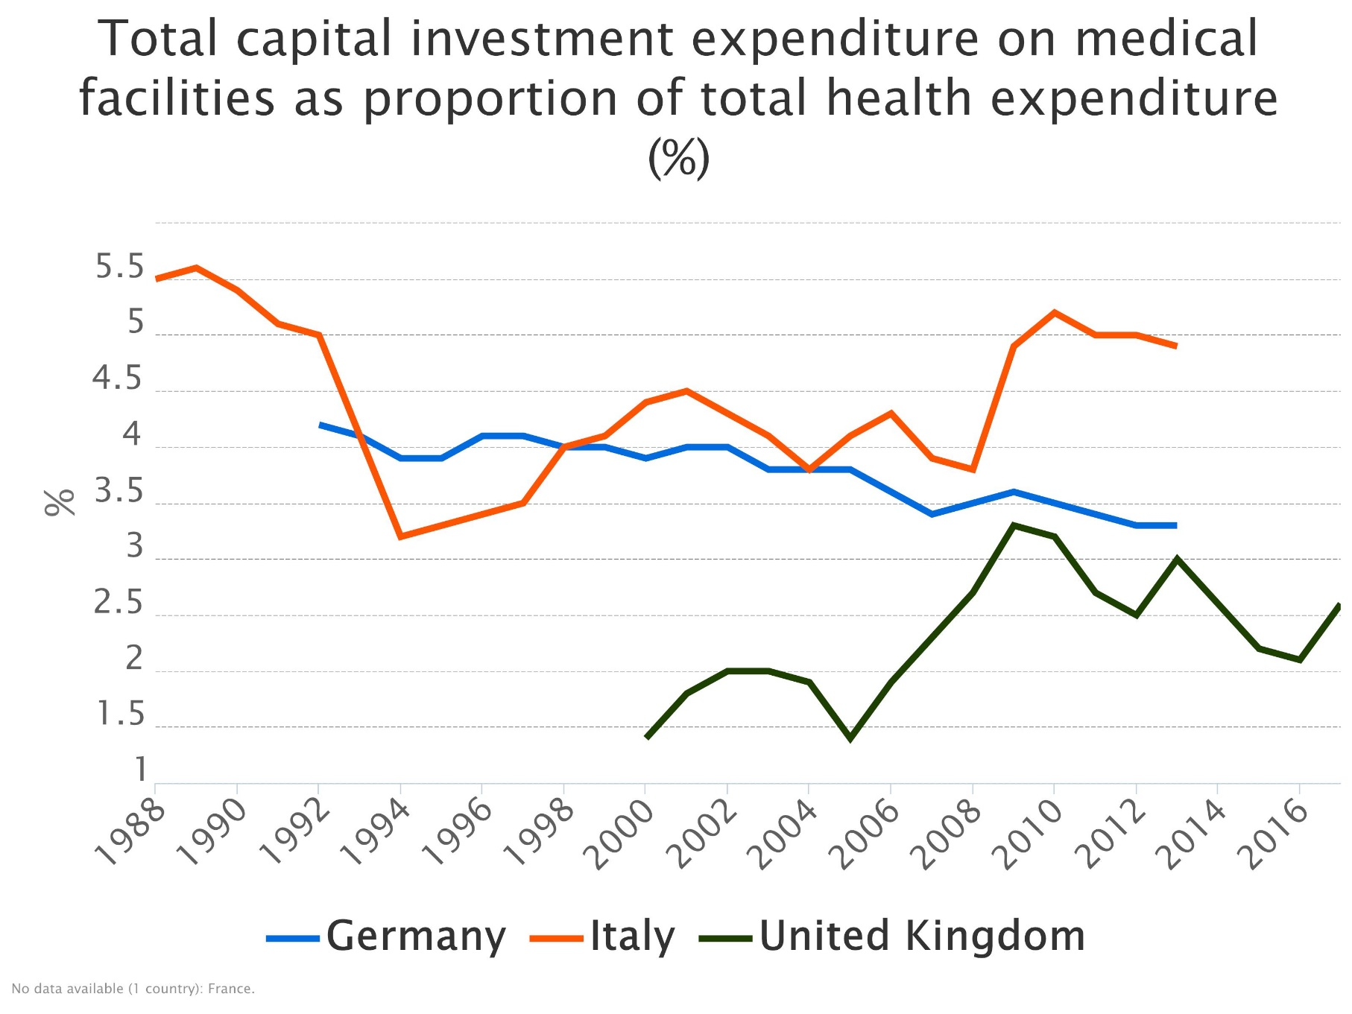
Investitionskosten im Gesundheitswesen im Verhältnis zu Gesamtgesundheitsausgaben

Slide 27
f) Statistische Grundlagen Deutschland
Quelle: Statistisches Bundesamt (destatis.de)
https://www.destatis.de/DE/Themen/Gesellschaft-Umwelt/Gesundheit/Gesundheitsausgaben/_inhalt.html

Slide 28
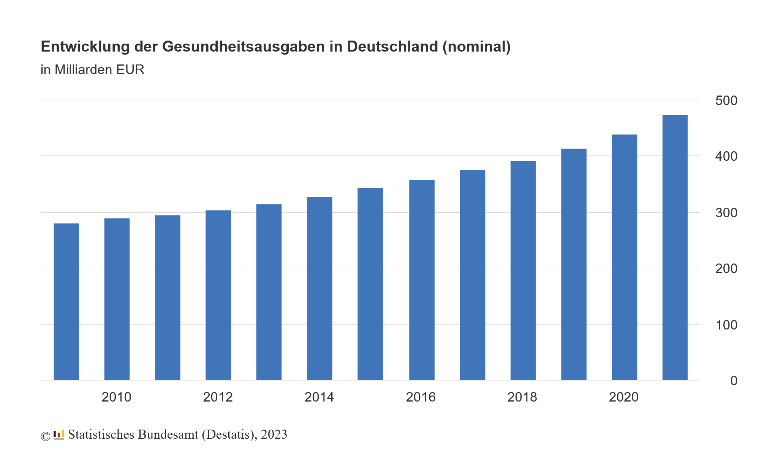
Gesundheitsausgaben (abs.)
474,1 Mrd. Euro
https://www.destatis.de/DE/Themen/Gesellschaft-Umwelt/Gesundheit/Gesundheitsausgaben/_inhalt.html#sprg229148

Slide 29
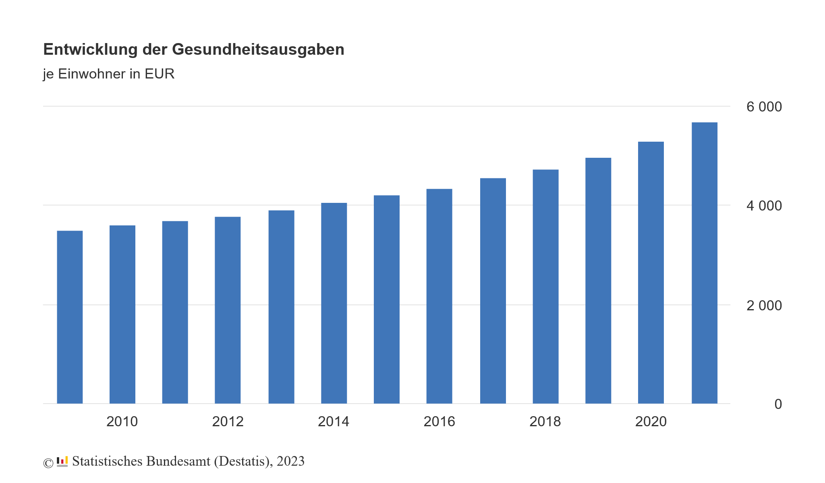
Gesundheitsausgaben pro Einwohner
5699 Euro
https://www.destatis.de/DE/Themen/Gesellschaft-Umwelt/Gesundheit/Gesundheitsausgaben/_inhalt.html#sprg229148

Slide 30
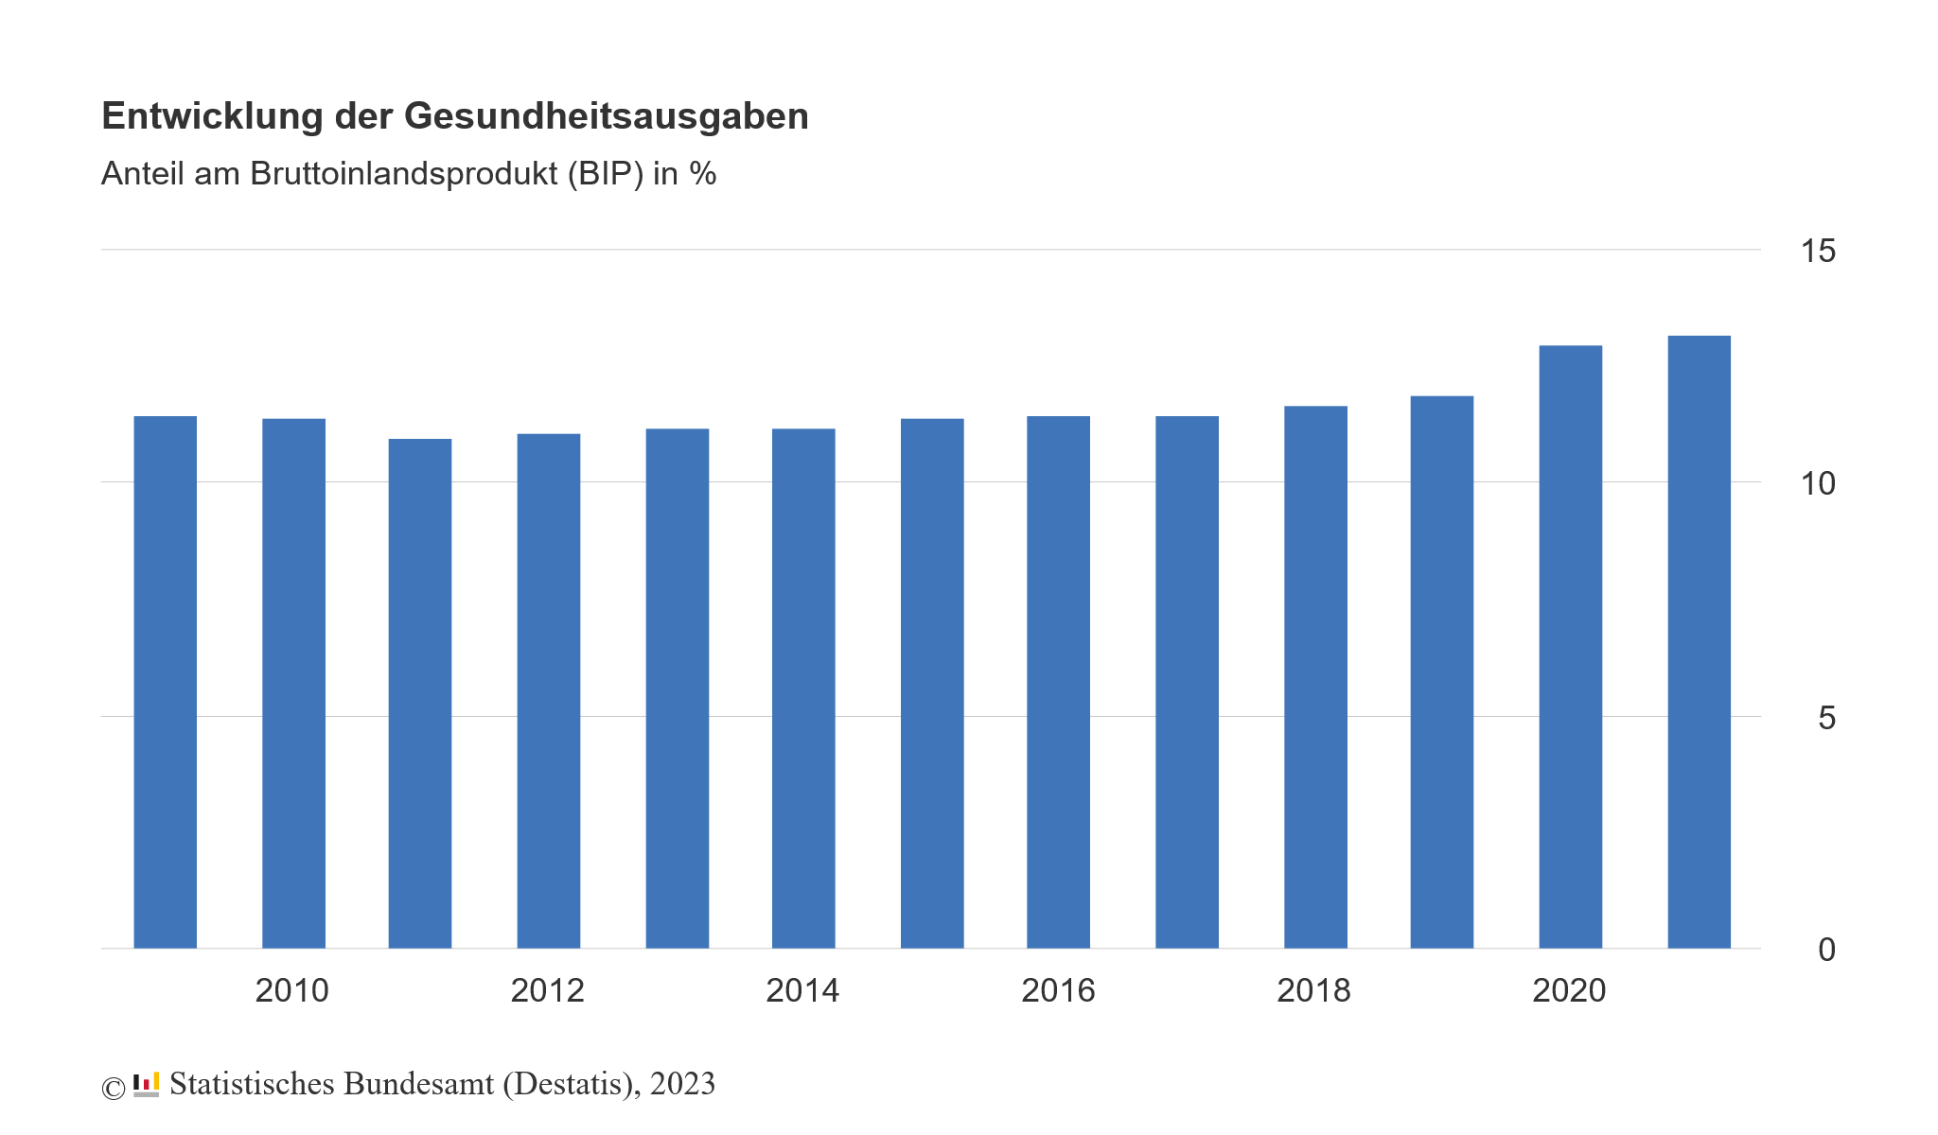
Gesundheitsausgaben, Anteil am Bruttoinlandsprodukt [%]
13,2 %
https://www.destatis.de/DE/Themen/Gesellschaft-Umwelt/Gesundheit/Gesundheitsausgaben/_inhalt.html#sprg229148

Slide 31
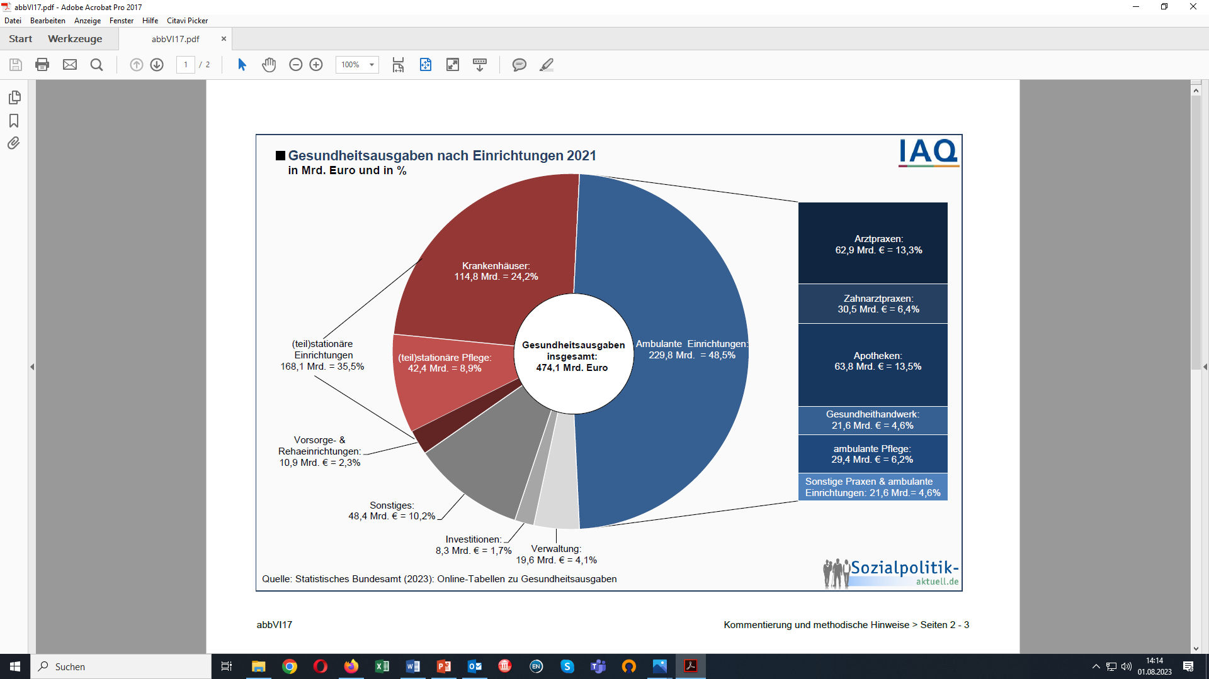
Ausgaben pro Kopf und Jahr nach Einrichtungen 2021 [€, %]
https://www.sozialpolitik-aktuell.de/files/sozialpolitik-aktuell/_Politikfelder/Gesundheitswesen/Datensammlung/PDF-Dateien/abbVI17.pdf

Slide 32
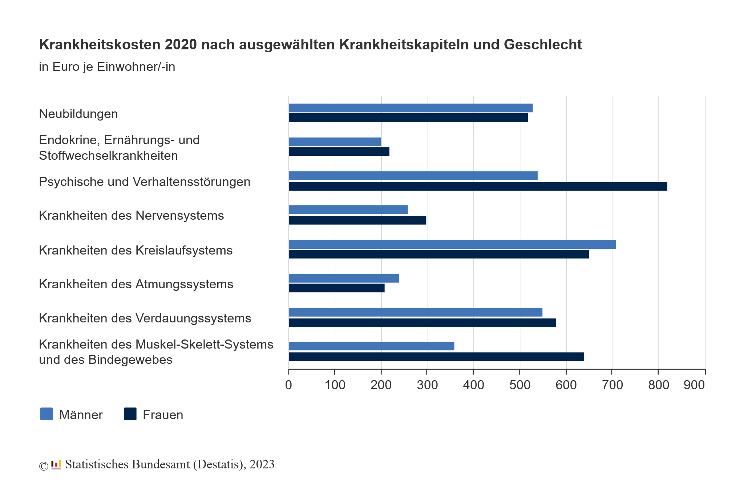
Krankheitskosten nach Geschlecht und Krankheitskapiteln 2020 (%)
https://www.destatis.de/DE/Presse/Pressemitteilungen/2022/07/PD22_316_236.html

Slide 33
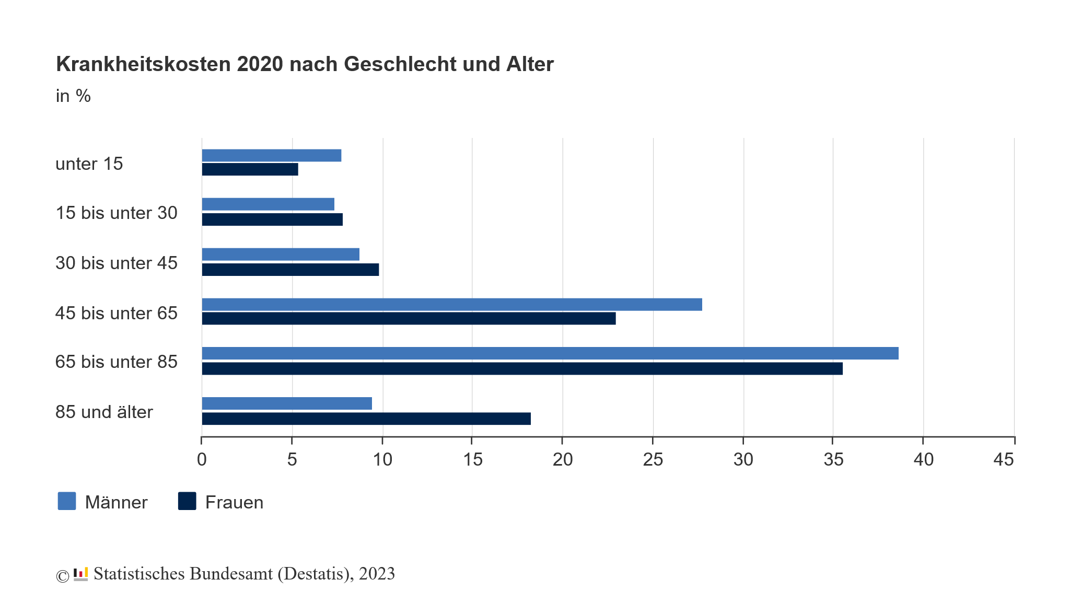
Krankheitskosten nach Geschlecht und Alter 2020 (%)
https://www.destatis.de/DE/Themen/Gesellschaft-Umwelt/Gesundheit/_Grafik/_Interaktiv/krankheitskosten-geschlecht.html

Slide 34
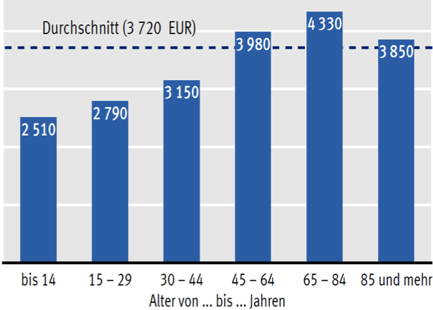
Behandlungskosten in Krankenhäusern (Euro je Krankenhausbehandlung)
Quelle: Nöthen, Manuela. "Hohe Kosten im Gesundheitswesen: Eine Frage des Alters." Statistisches Bundesamt, Wirtschaft und Statistik (Juli 2011) (2011).

Slide 35
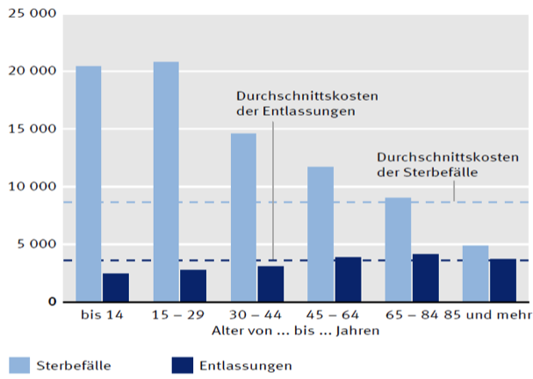
Behandlungskosten in Krankenhäusern (Euro je Behandlungsfall)
Quelle: Nöthen, Manuela. "Hohe Kosten im Gesundheitswesen: Eine Frage des Alters." Statistisches Bundesamt, Wirtschaft und Statistik (Juli 2011) (2011).

Slide 36
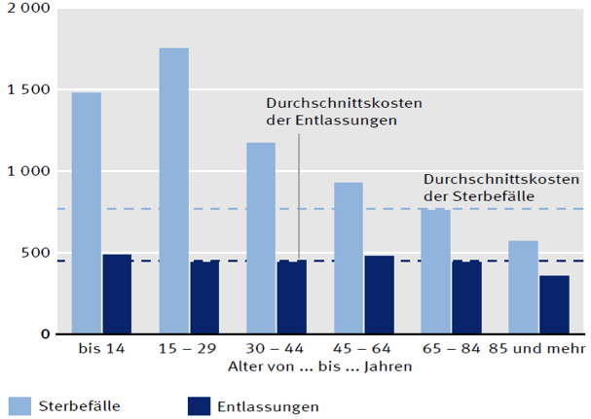
Behandlungskosten in Krankenhäusern (Euro je Behandlungstag)
Nöthen, Manuela. "Hohe Kosten im Gesundheitswesen: Eine Frage des Alters." Statistisches Bundesamt, Wirtschaft und Statistik (Juli 2011) (2011).

Slide 37
2.2.5 Korrelationen
BSP (X) und Lebenserwartung (Y) in Europa
Cor=0,803; [0,069...0,878]

Slide 38
Gesundheitsausgaben (X) und Lebenserwartung (Y) weltweit
https://databank.worldbank.org/source/world-development-indicators

Slide 39
Gesundheitsausgaben (> 2000 US$)
https://databank.worldbank.org/source/world-development-indicators

Slide 40
Anmerkung zu 2.2.5.1
Strukturbruch?
  Starke Korrelation für arme Länder
  Geringe Korrelation für reiche Länder?

Slide 41
Bettendichte (X) und Verweildauer (Y)
Cor = 0,762; [0,623...0,855]

Slide 42
2.2.5.3 Bettendichte (Y) und Lebenserw. (X)
Cor = -0,242 [-0,469...0,0151]:
nicht signifikant [p=0,05]

Slide 43
Kapitel 2: Gliederung
2 Struktur des Gesundheitswesens
  2.1 Epidemiologische Grundlagen und Versorgungsstrukturen
    2.1.1 Grundlegende Größen
    2.2.2 Demographische Grundlagen
    2.2.3 Gesundheitsstatistiken
    2.2.4 Versorgung
    2.2.5 Korrelationen
  2.2 Struktur des deutschen Krankenhauswesens
    2.2.1 Einrichtungen
    2.2.2 Institutionen und Organisationen
    2.2.3 Entwicklungen

